Slide 1
TOP Véhicule Optimus v1.0
V1.0
Date : 15/03/2019 Horaire : 16h-17h Lieu : Centrale ISYDES

Slide 2
Table of contents
Introduction
Bilan logistique
PVs de vérification & AMDEC
Stratégie d’intégration
Conclusion

Slide 3
Table of contents
Introduction
Bilan logistique
PVs de vérification & AMDEC
Stratégie d’intégration
Conclusion

Slide 4
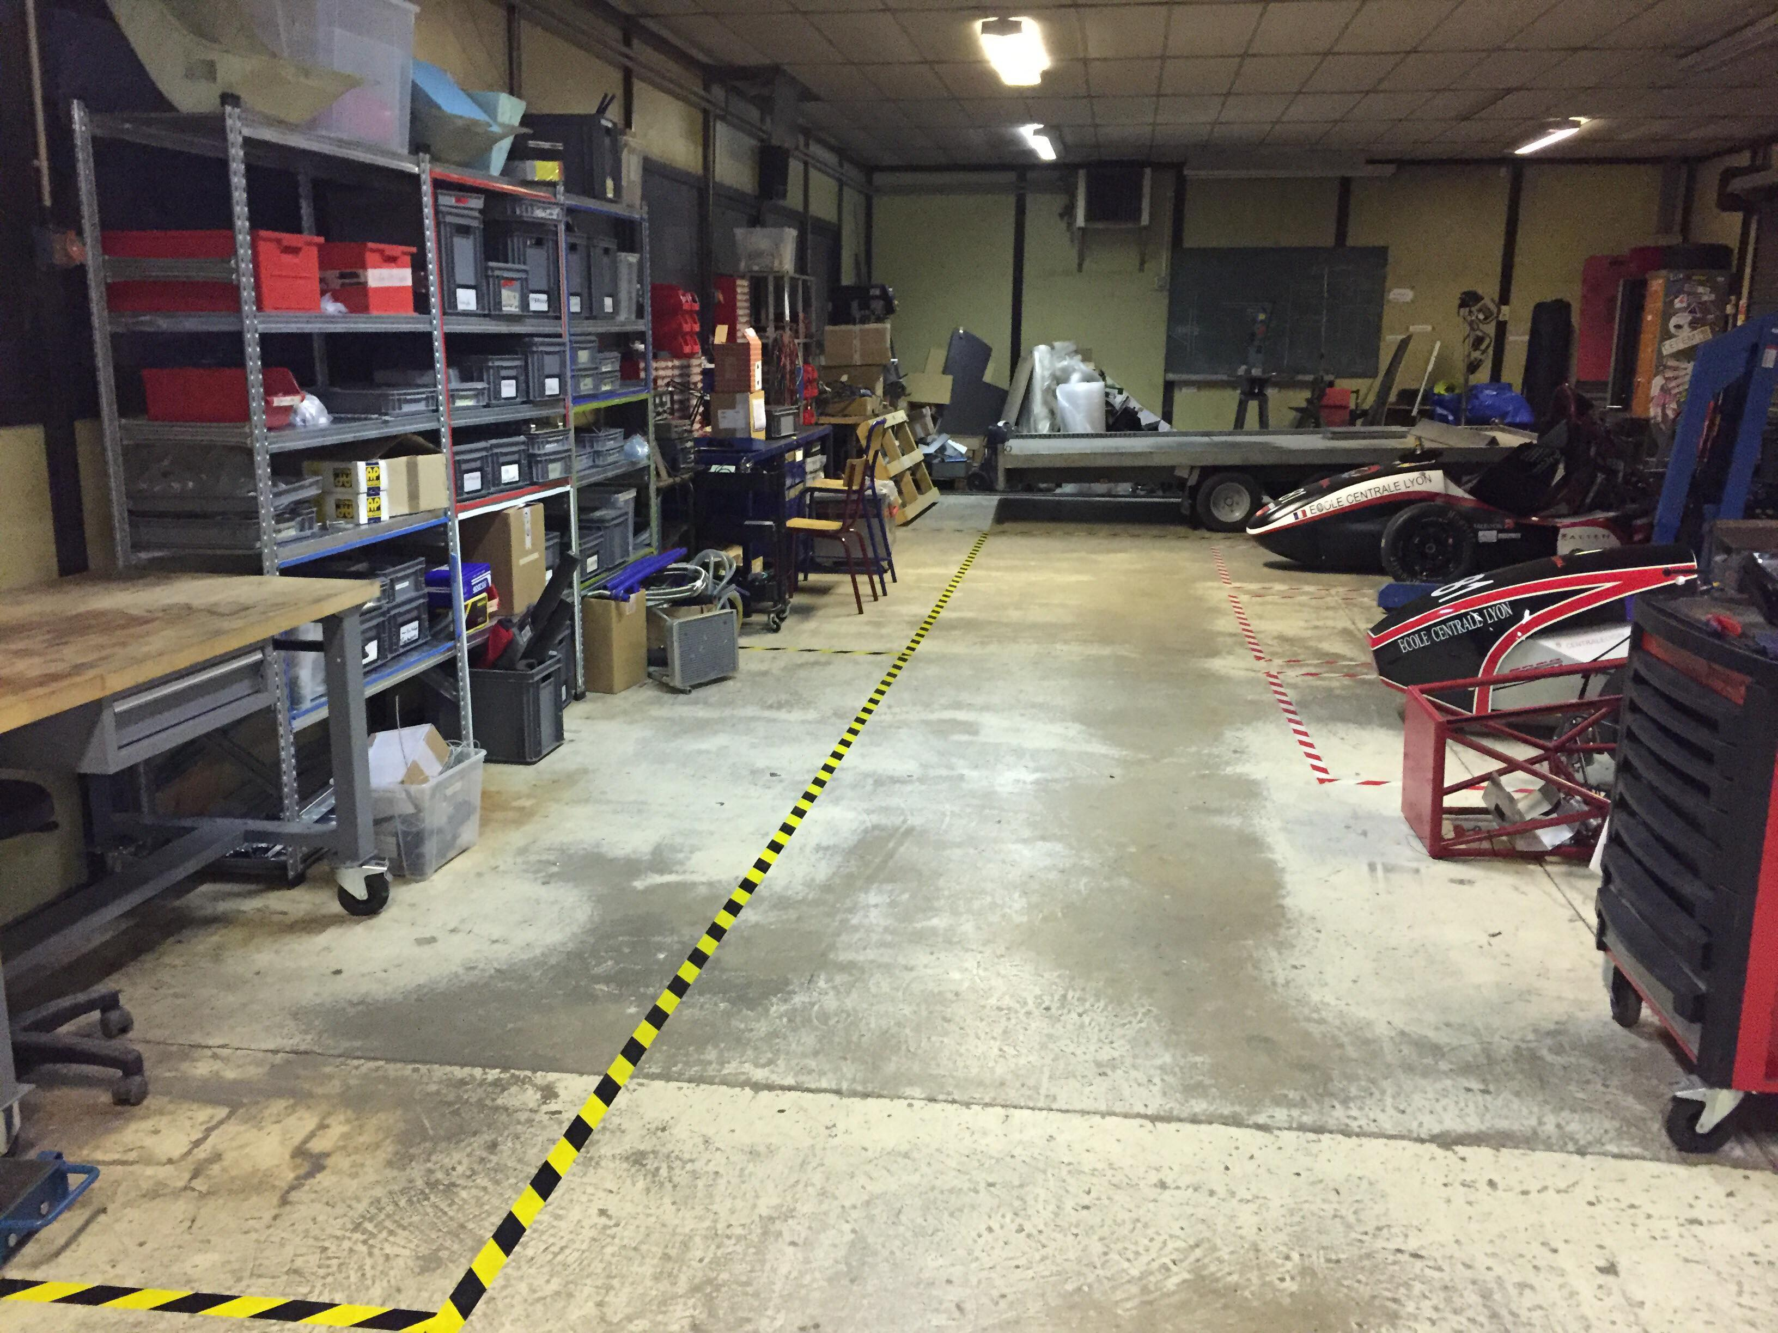
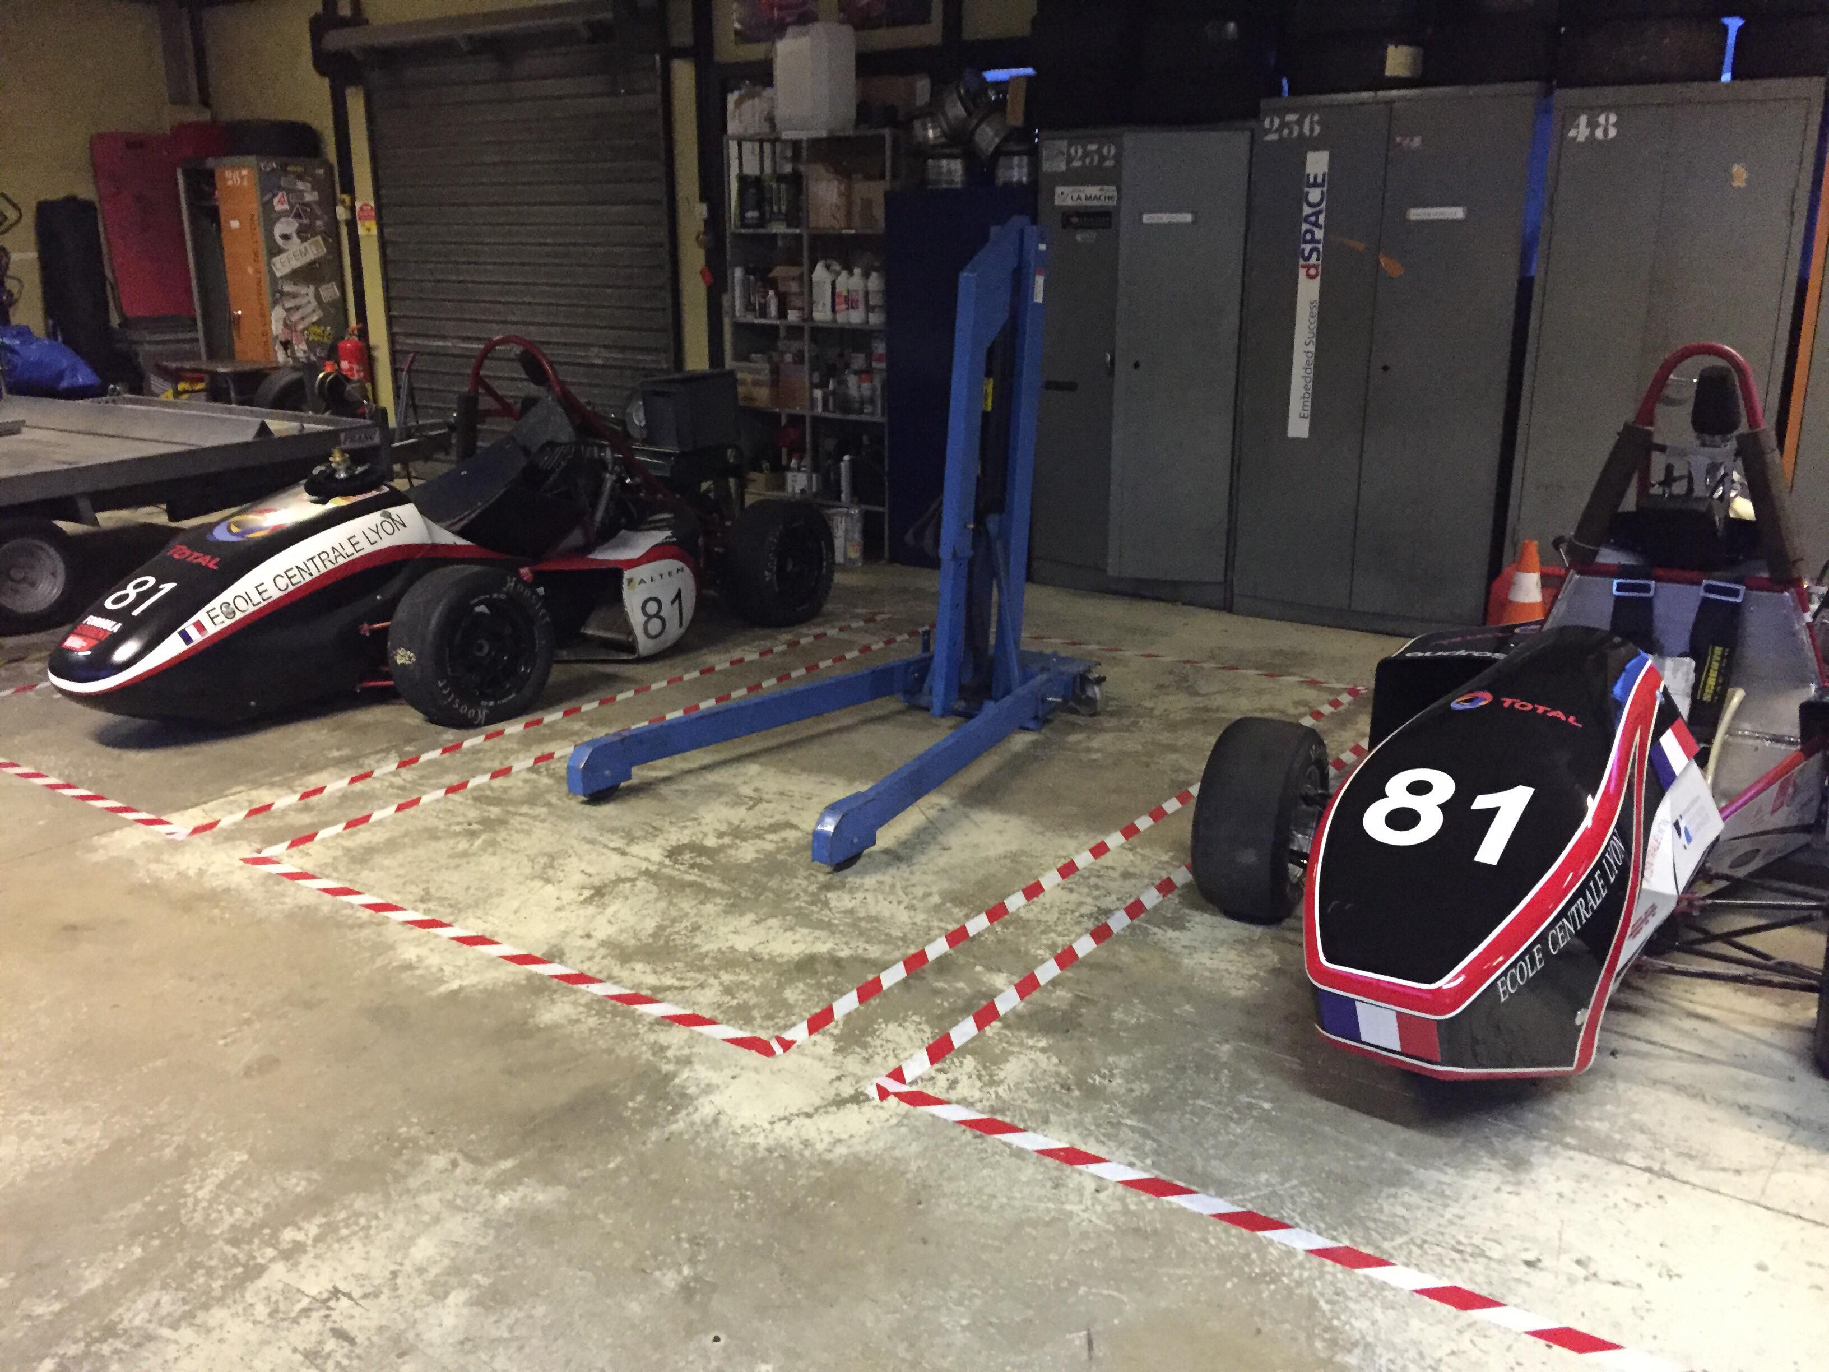

Slide 5
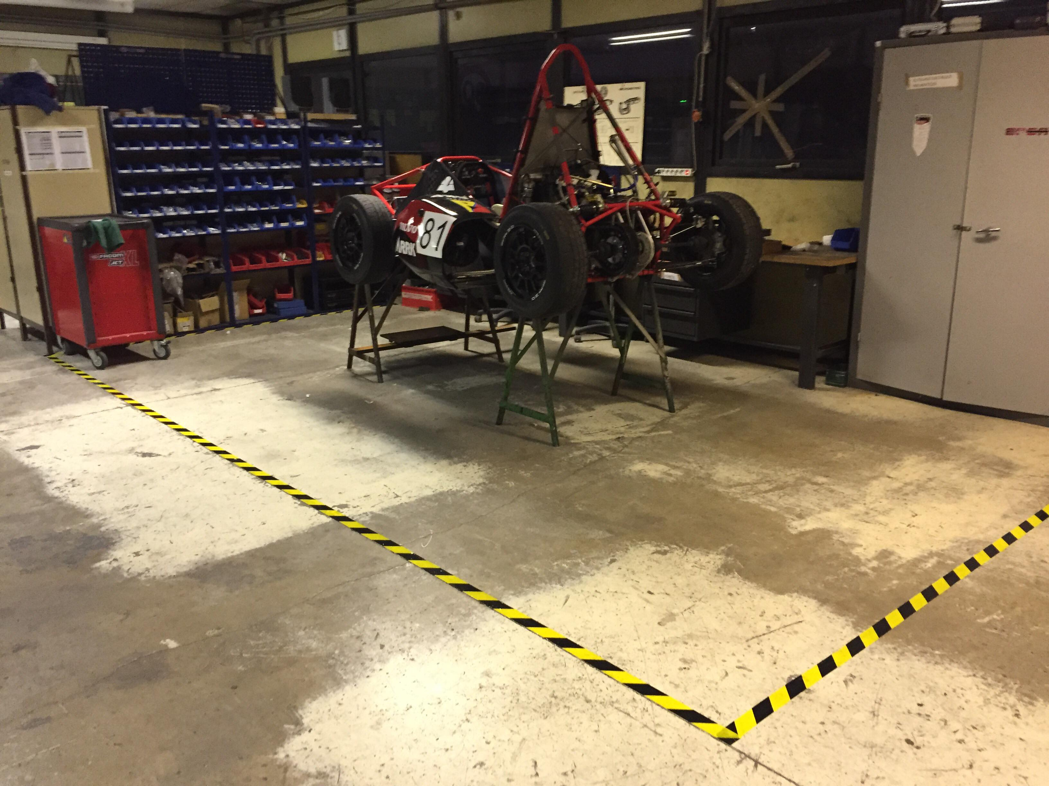
Balisage des secteurs
Début inventaire complet du stock de pièces sur la plateforme Isypro de Bron
Rangement général
Préparation réorganisation de l’espace de travail
Vérification des normes de sécurité

Slide 6
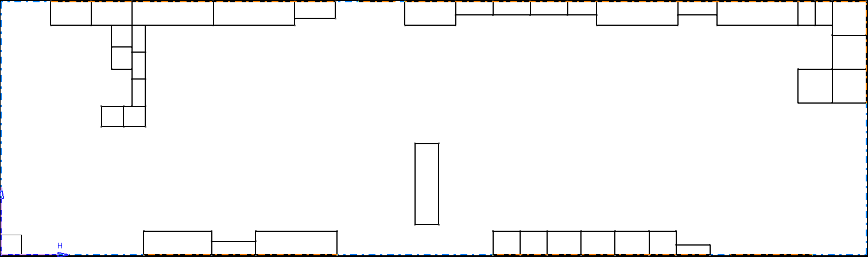
Plateforme de ISYPRO (Lycée Emile Bejuit - Bron)
1,1 m
2,4 m
2,4 m
2 m
Sector 3
Sector 2
3 m
Sector 5
7,5 m
Sector 7
Sector 1
Sector 5
Sector 4
Sector 5
1,6 m
3 m
0,8 m
1 m
0,6 m
2,4 m
1,6 m
Machines
25,5 m
Sector 1
Sector 2
Sector 3
Sector 4
Sector 5
Sector 6
Sector 7
Raw materials & trailer & machining
Electrical Departement
Etagère Kit Montage & Inventaire Pièces
Etagère Kit Montage & Inventaire Pièces
Version : v3.0

Slide 7
Introduction
Point sur l’avancement
Retard de 1 mois : Rattrapage de 1 semaine
Retard sur l’approvisionnement de bruts à La Mache Laser
Indicateurs
Structure tubulaire terminée (25 Janvier)
Premières chapes soudées (31 Janvier)
Fin de la soudure (8 Mars)
Châssis équipé peint livré sur palette (15/03/2019)
Ensemble des pièces La Mache Productique terminées (Vendredi 22 Mars)

Slide 8
Table of contents
Introduction
Bilan logistique
PVs de vérification
Stratégie d’intégration
Conclusion

Slide 9
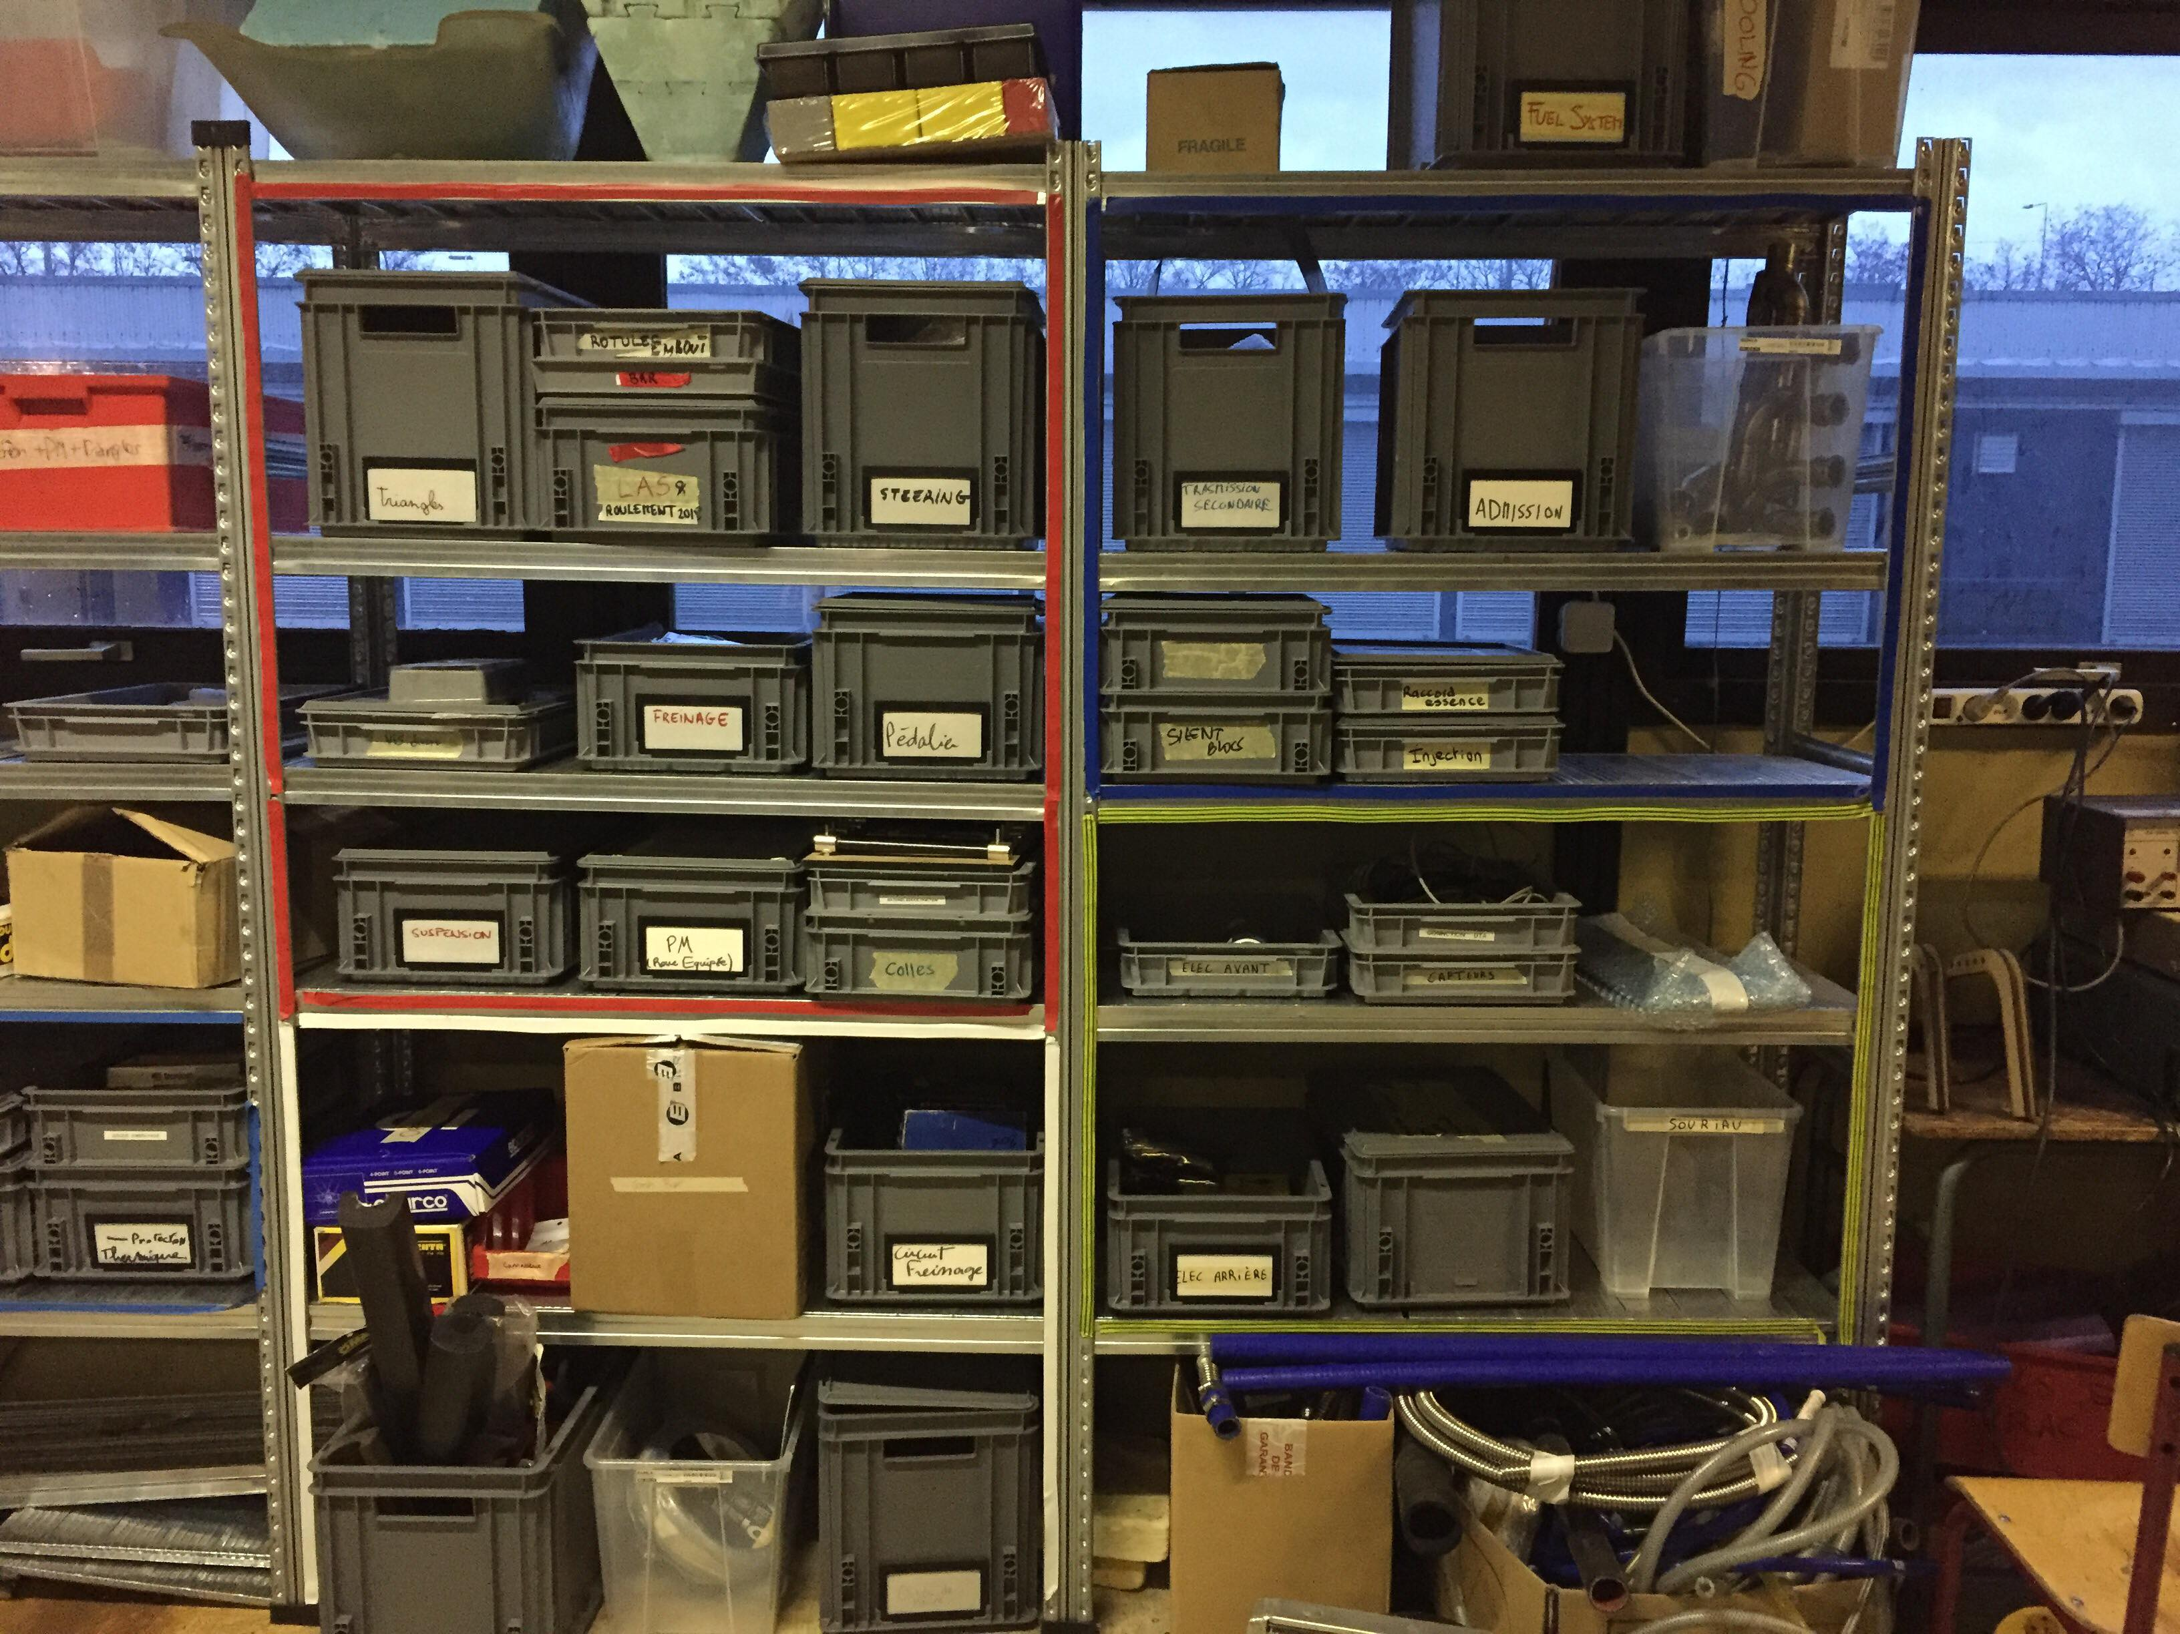
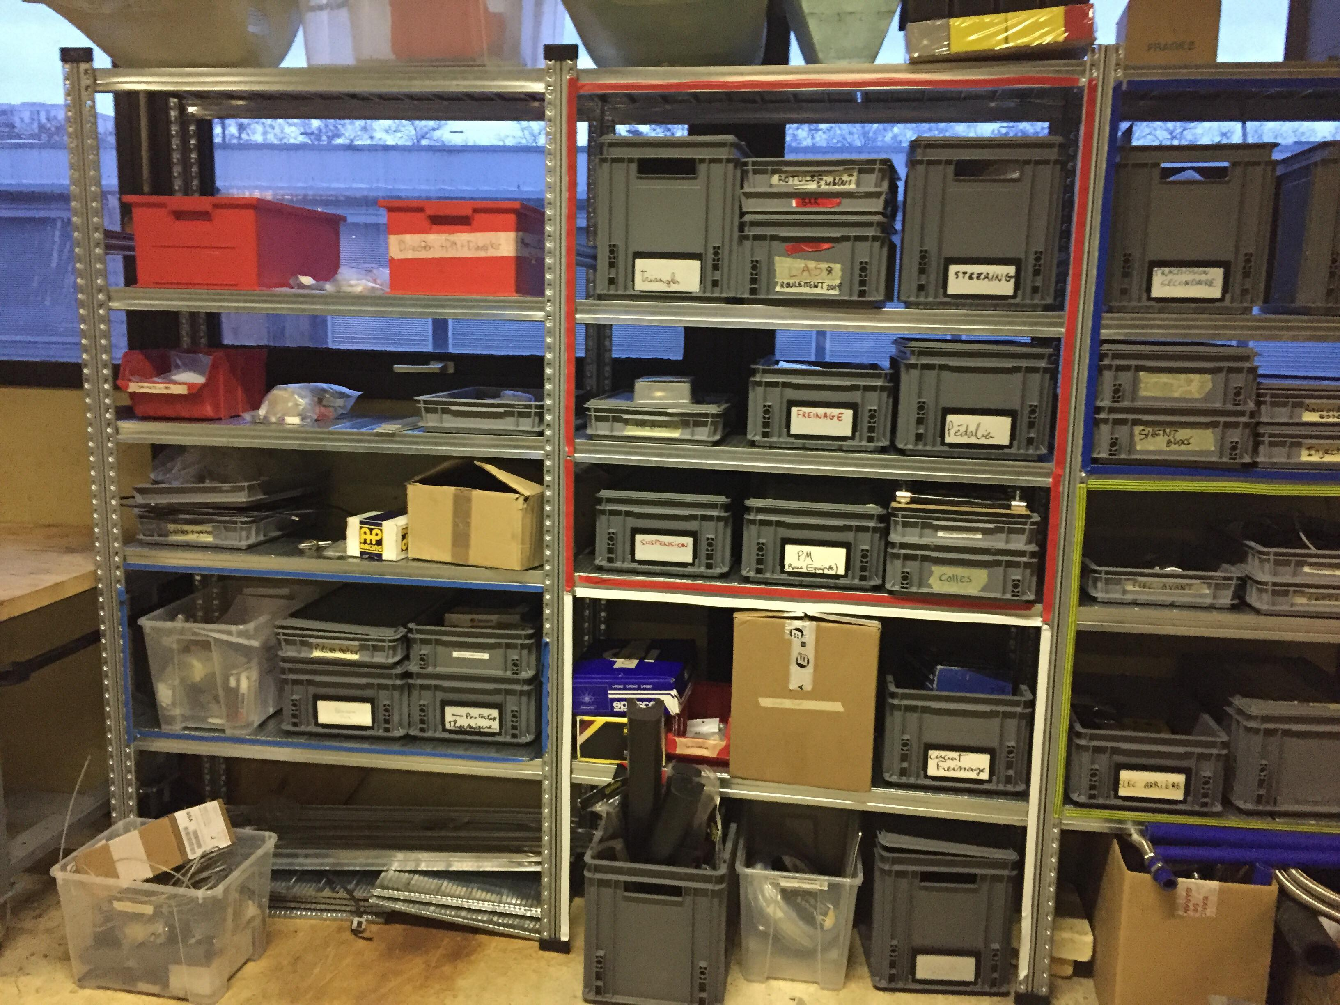
Bilan logistique
Ajout d’une étagère supplémentaire et zones colorées par département

Slide 10
Bilan logistique
Pièces fabriquées : 564
Reçues : 530
En cours : 34
Pièces achetées : 1271
Reçues : 967
Commandées : 304

Slide 11
Refroidissement
ICO : 32
Reçu : 6
Approvisionnements
Radiateur : livraison dans 2 semaines. Utilisation de celui d’Olympix pour les démarrages statiques
Vase d’expansion chez Bery Inox (Devis fait)

Slide 12
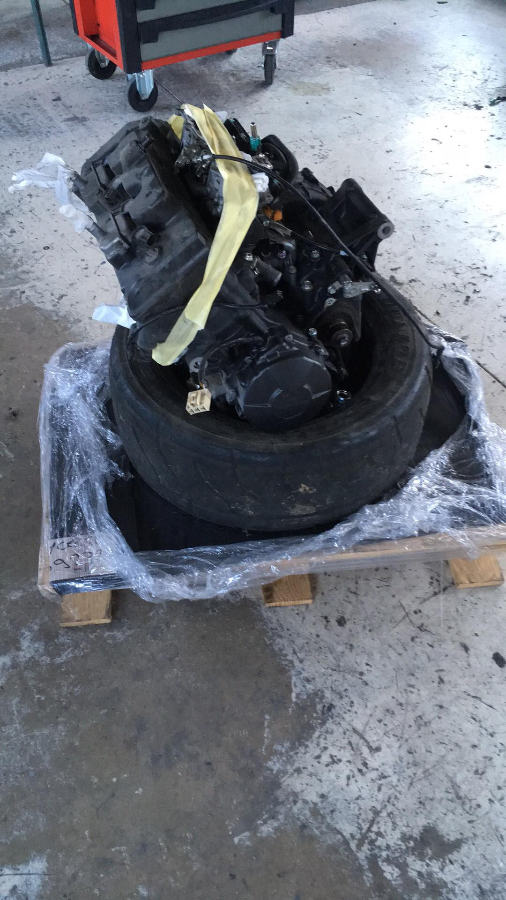
Moteur
ICO : 6
Reçu : 4
Approvisionnements
Carter soudé chez Bery Inox
Filtre à huile monté
Plaque paire en attente
Anti dribble monté

Slide 13
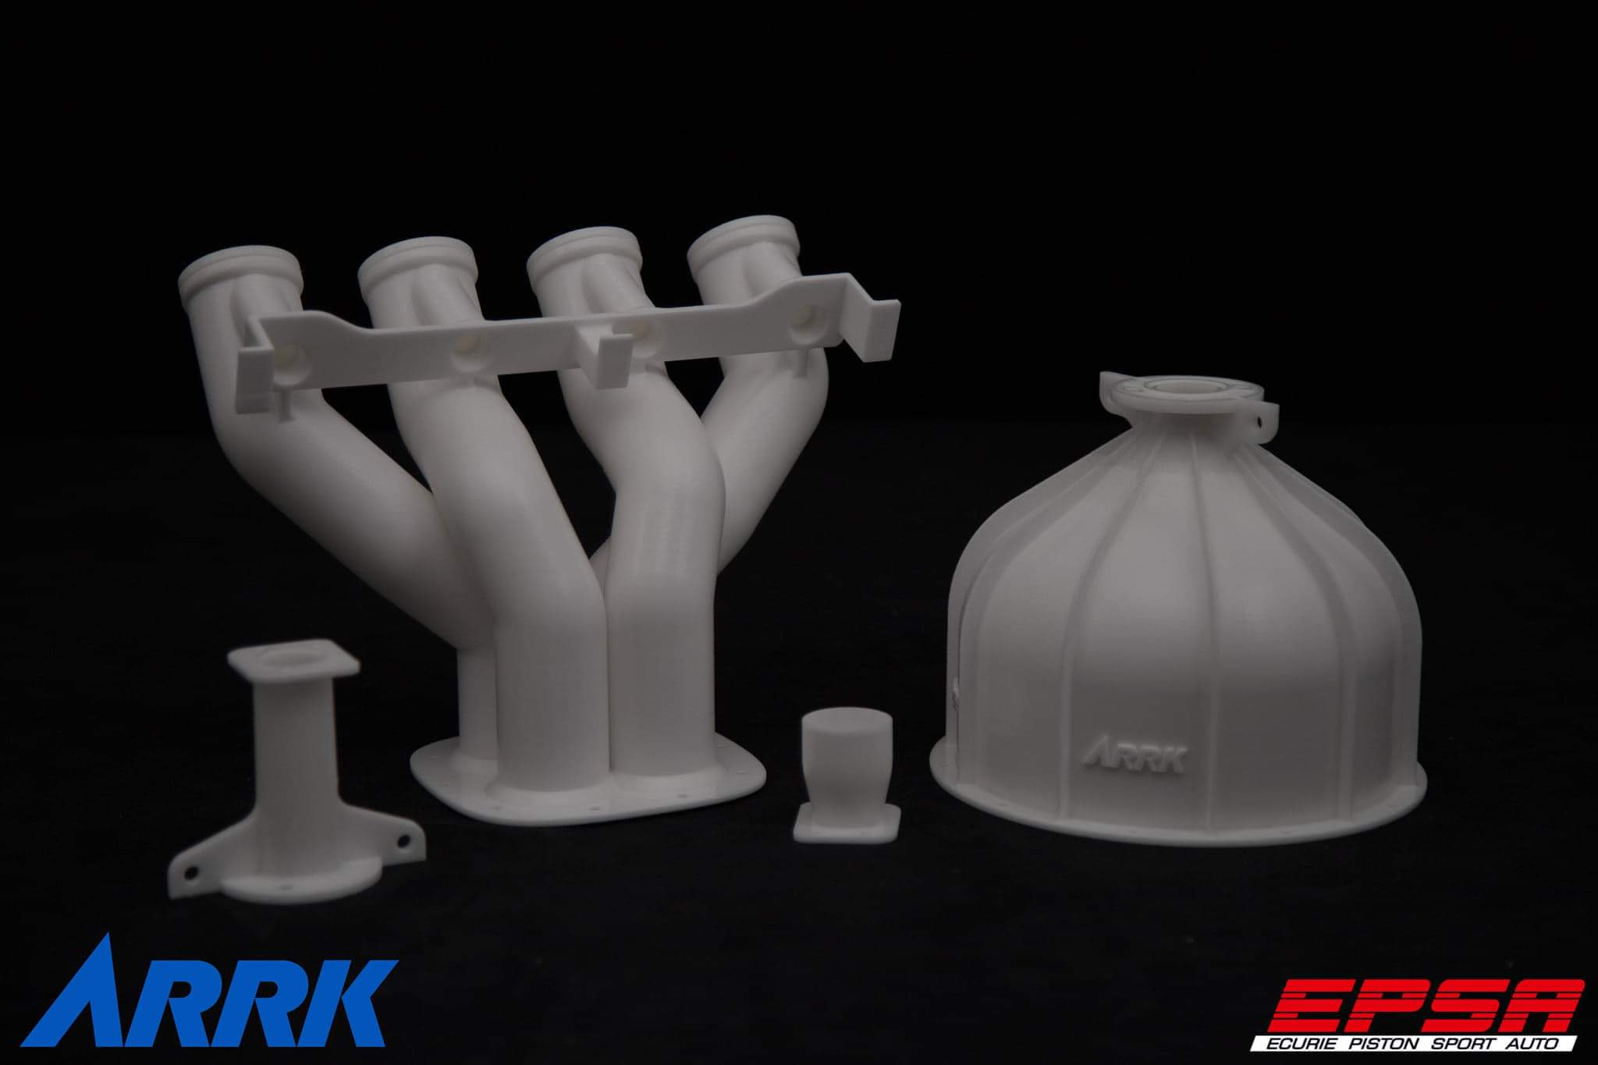
Admission
ICO : 20
Approvisionnés : 16
Admission offerte par ARRK
Traitement des pièces de la guillotine en cours

Slide 14
Pédalier
ICO 73
Reçu 69
En phase de production à La Mache
Attente réception commande SKF

Slide 15
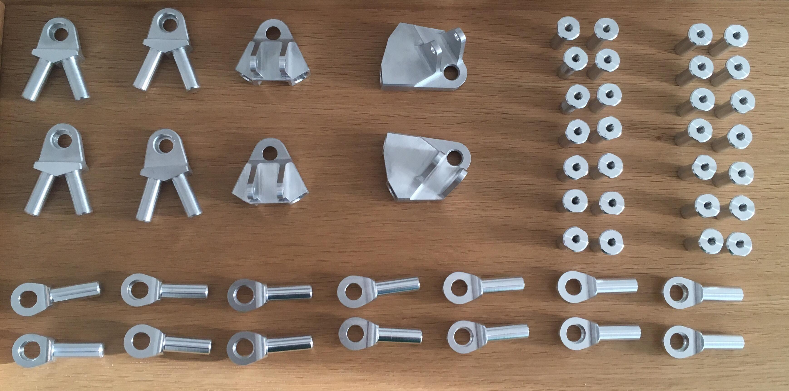
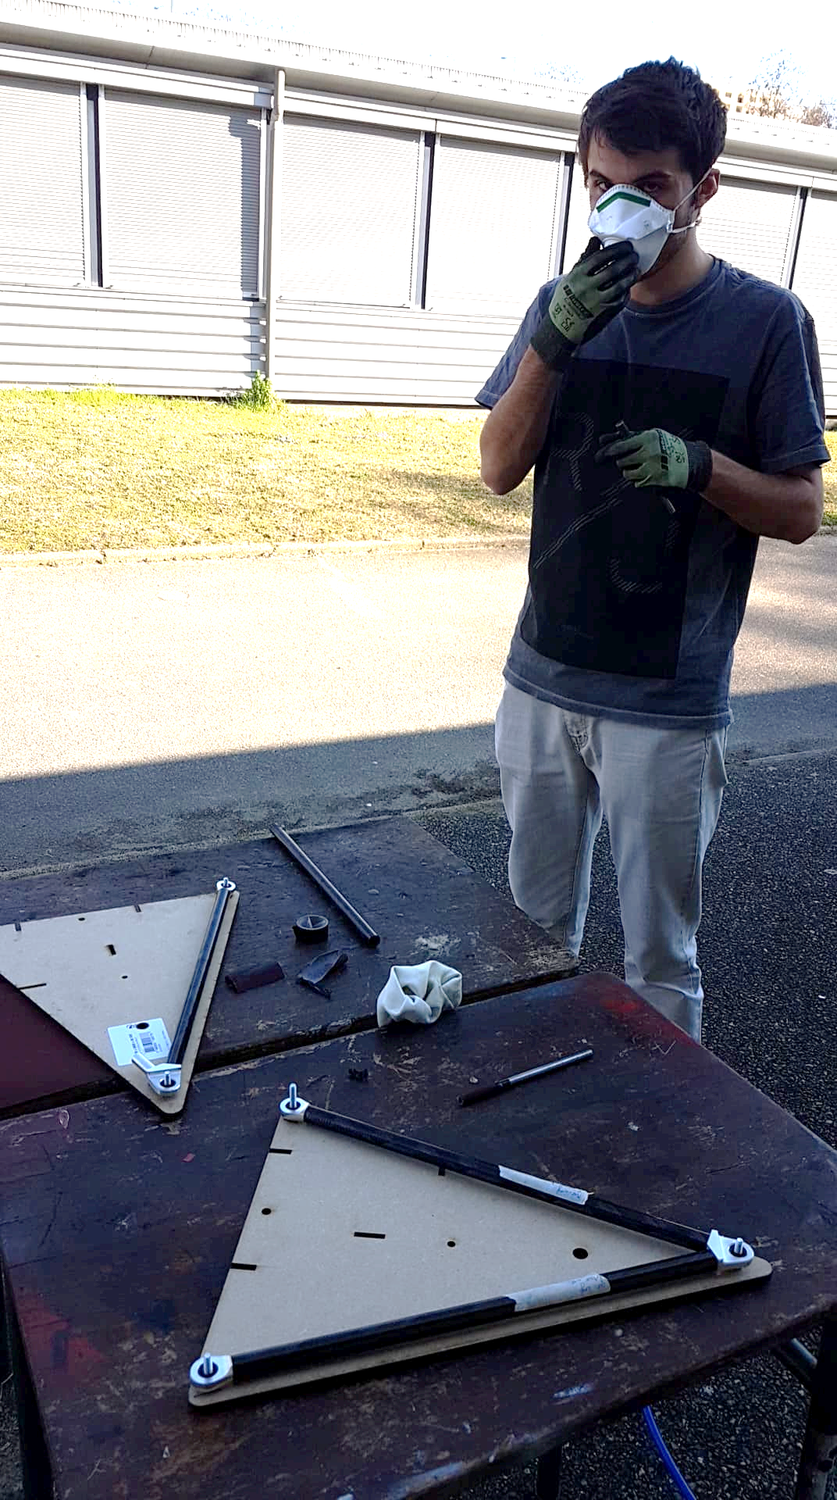
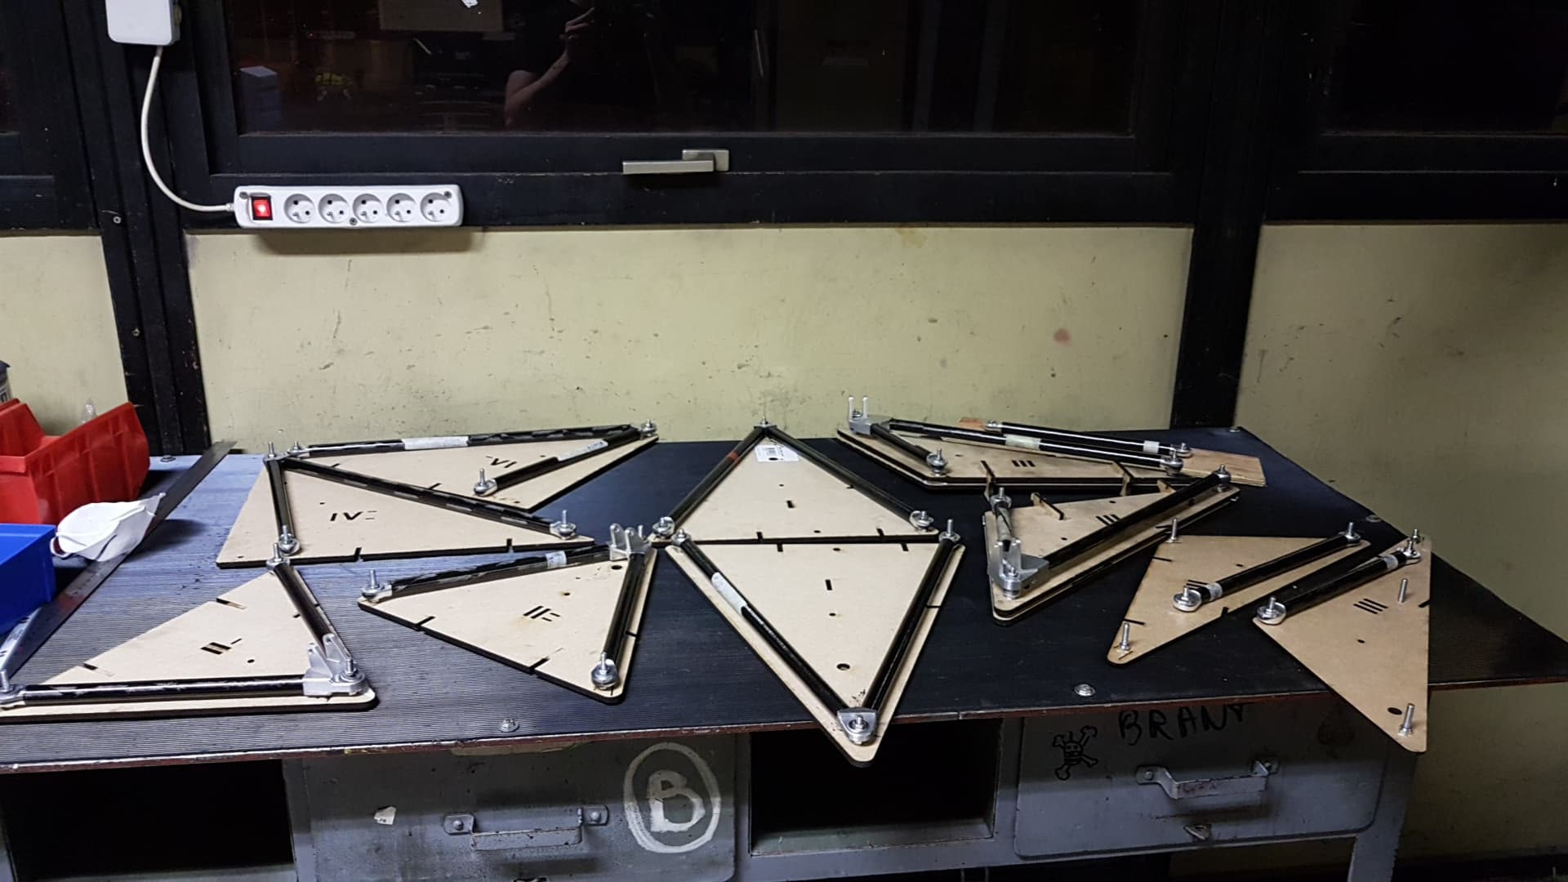
Triangles
ICO 338
Reçu 338

Slide 16
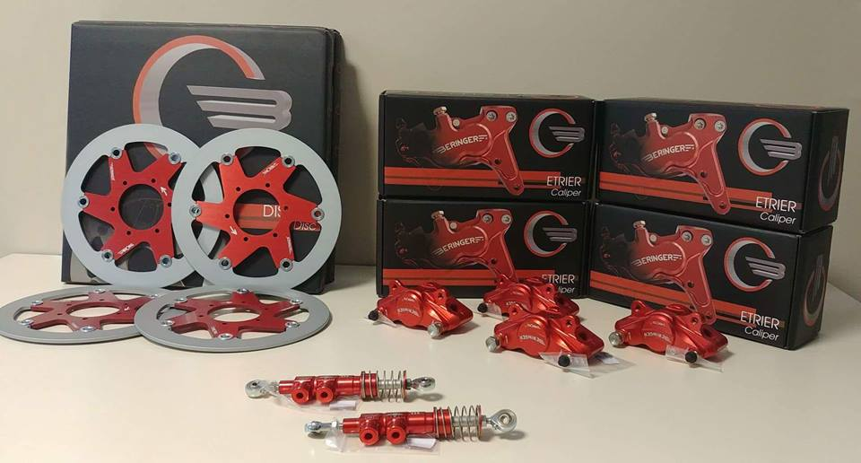

Freinage
ICO 24
Reçu 22
Commande chez Beringer reçu
Récupération des Etriers et maitre cylindre de Olympix
Frette finies à La Mache et traité la semaine prochaine par Stoca (offert)

Slide 17
Circuit de freinage
ICO 35
Reçu 10
Durites + raccords déjà préparés

Slide 18
Carrosserie
ICO 15
Reçu 12
Commande lancée sur Bron (livraison prévisionnelle : fin mars)
Push clips récupérés d’Olympix
Stickers en cours de réalisation

Slide 19
Roue équipée
ICO : 110
Reçu : 36
Moyeu et porte moyeu en cours à La Mache
Roulements commandés chez SKF
Jantes magnésium reçues

Slide 20
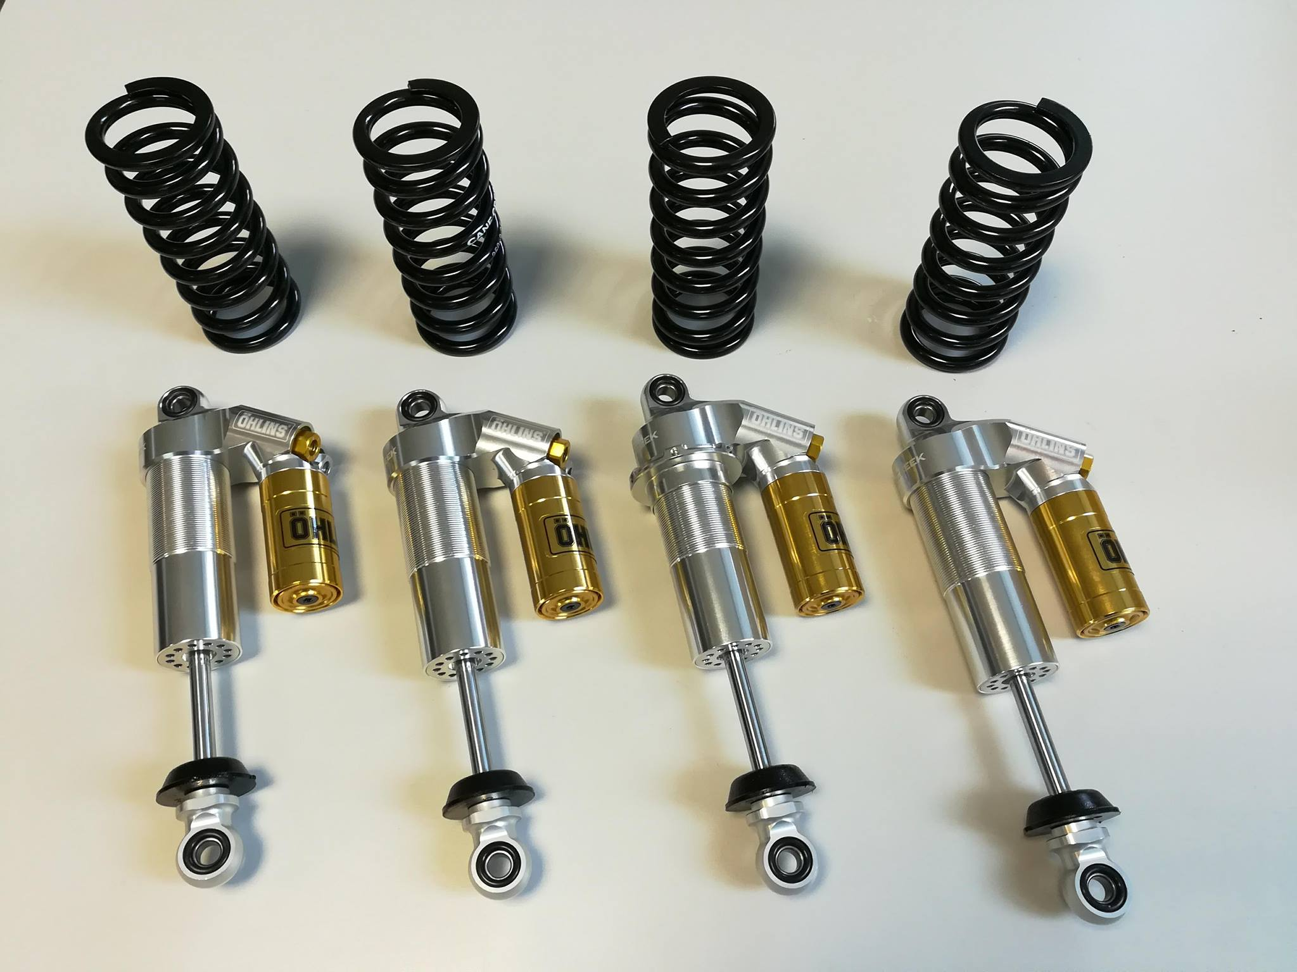
Suspensions
ICO 96
Reçu 90
Commande Ohlins reçue
Visserie classe 12.9 reçue
Basculeurs reçus
Commande SKF (en attente)

Slide 21
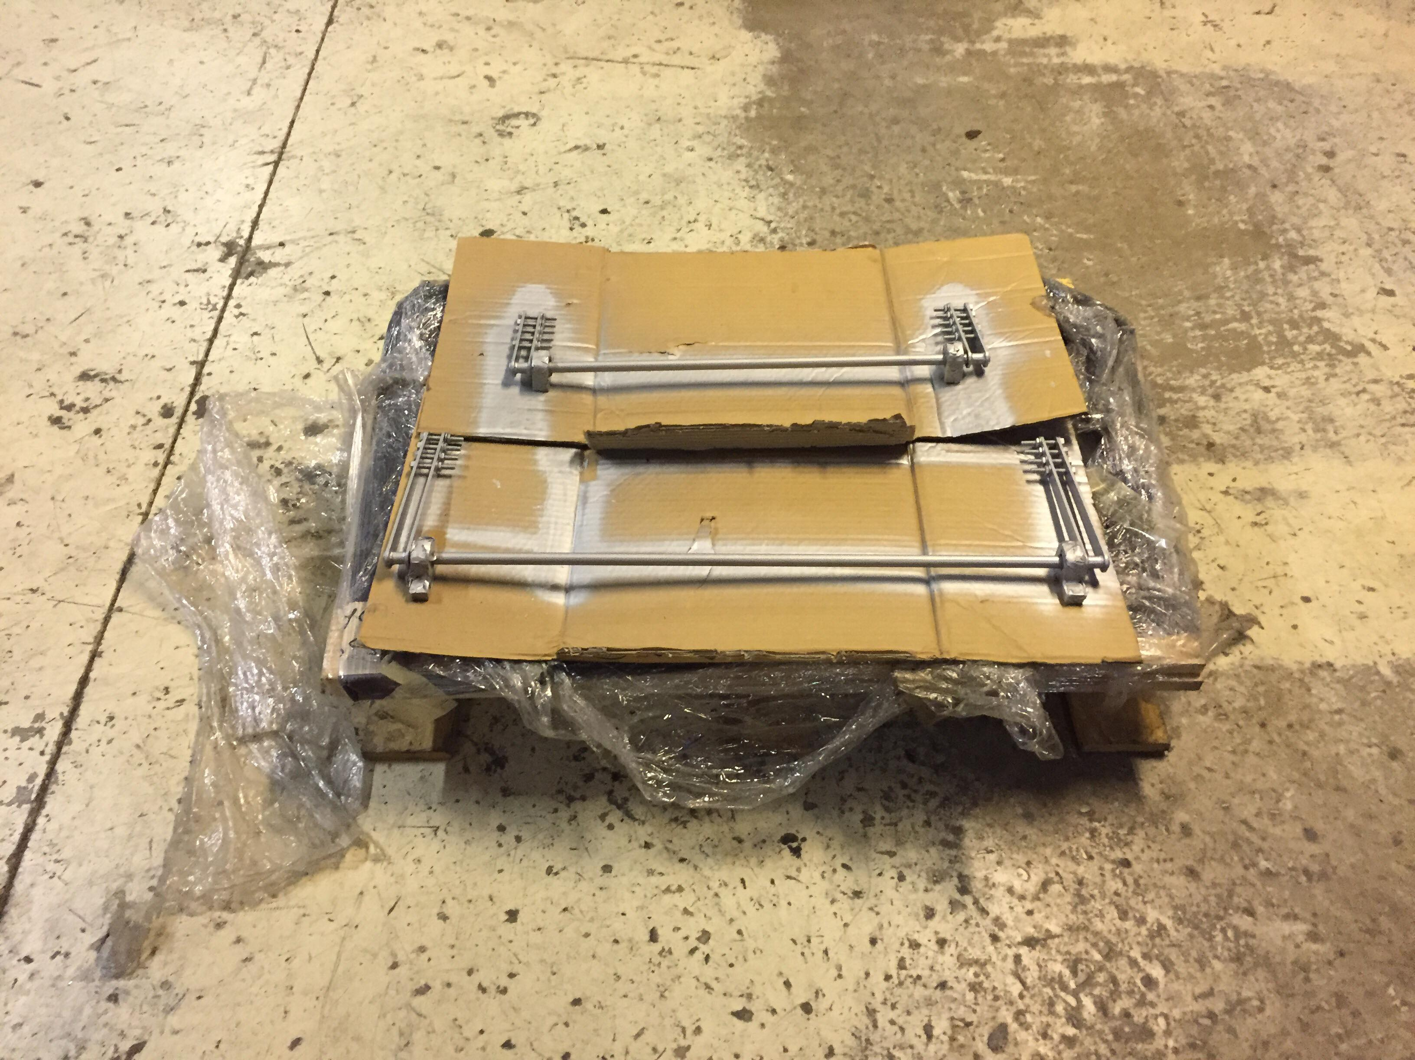
Barre anti roulis
ICO 32
Reçu 32

Slide 22
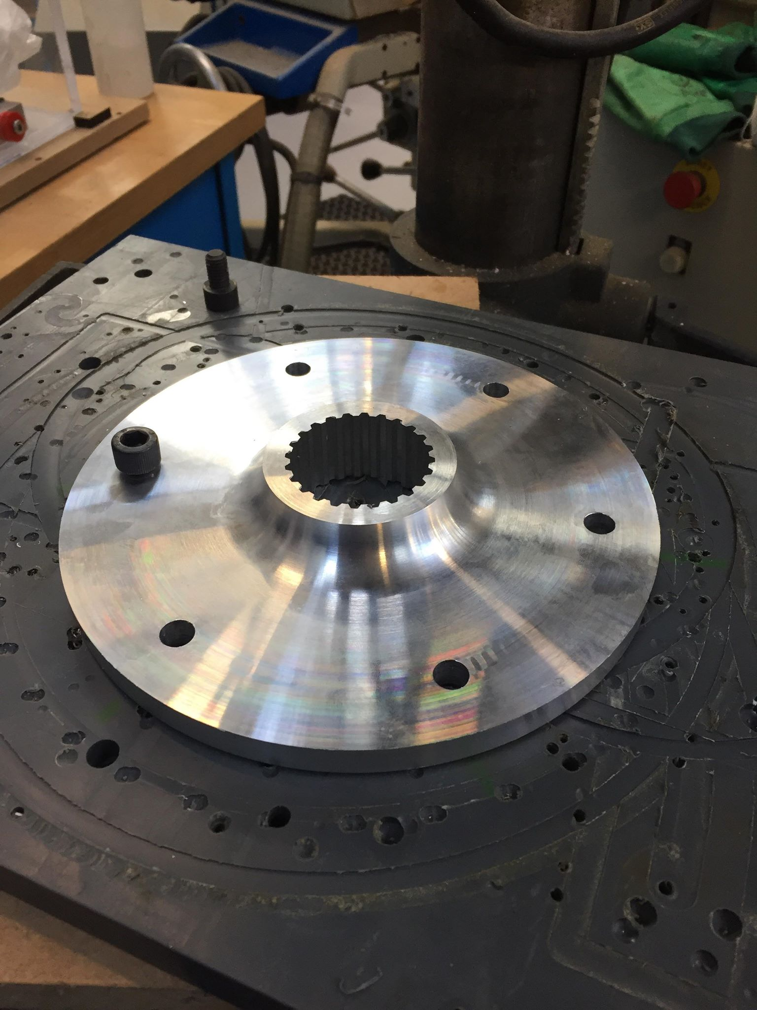
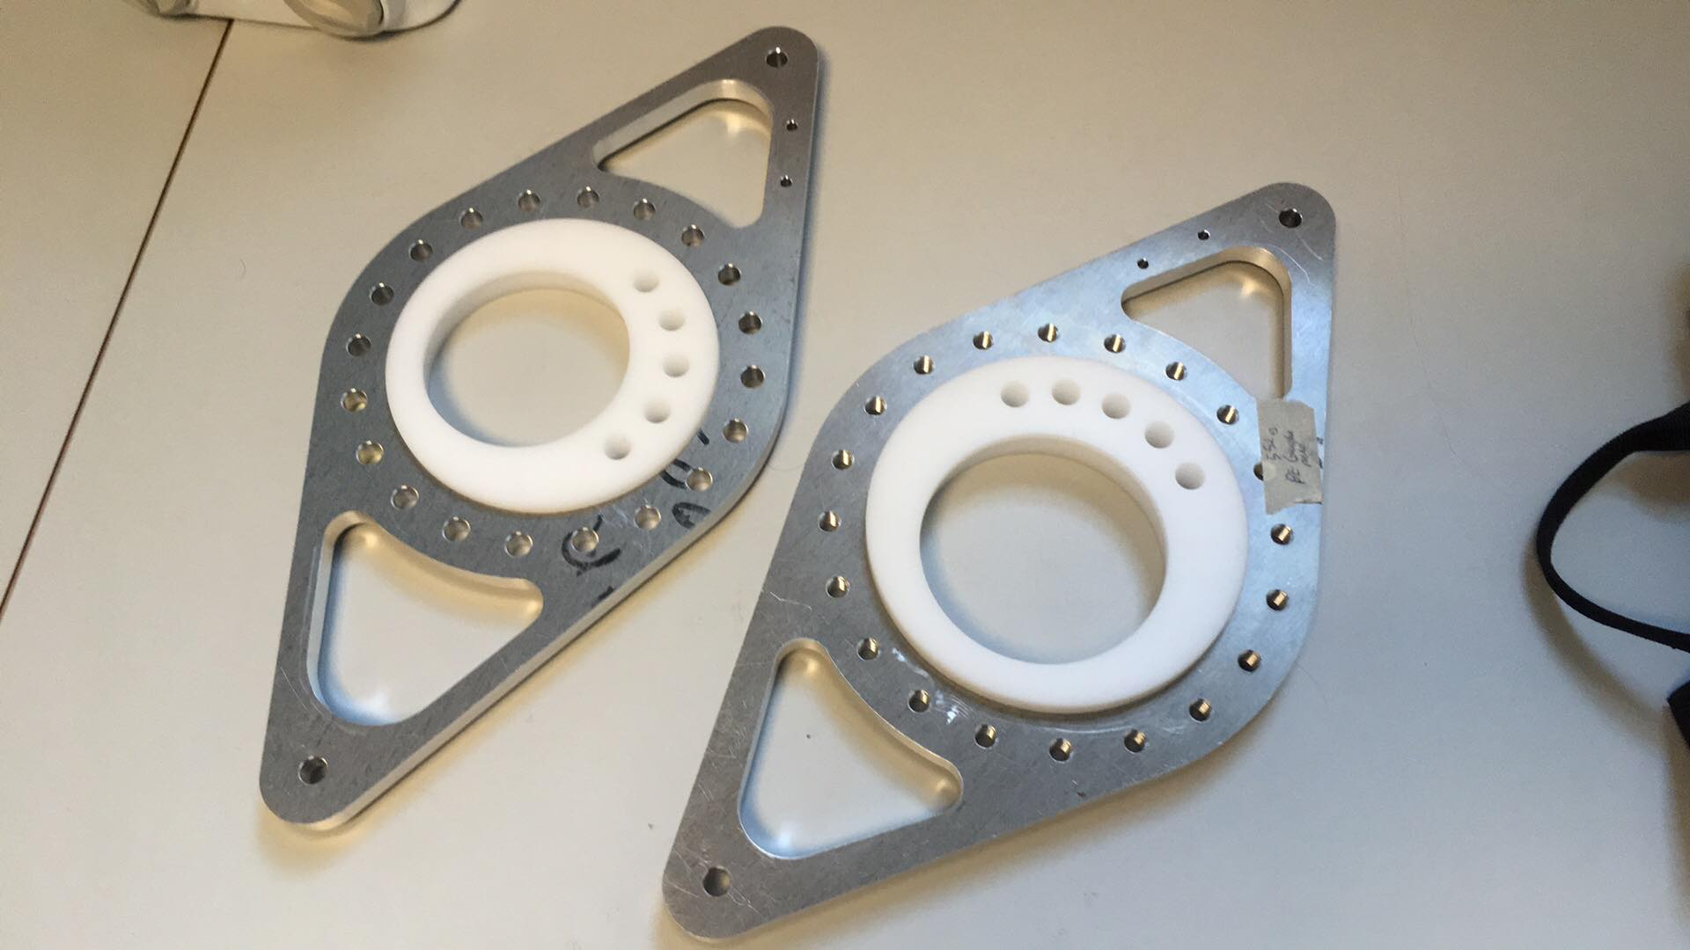
Transmission secondaire
ICO 31
Reçu 29
Commande chez RCV bientôt reçue
Commande SKF (en attente)

Slide 23
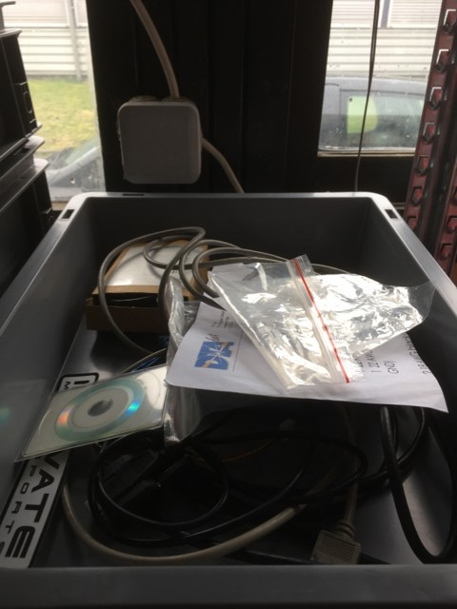
Electronique avant & arrière
ICO : 503
Reçu : 214
Soudure carte terminée
Tableau de bord fini (attente plaque carbone)
Commande chez Mouser en cours sur Bron
Commande chez RS Components en cours

Slide 24
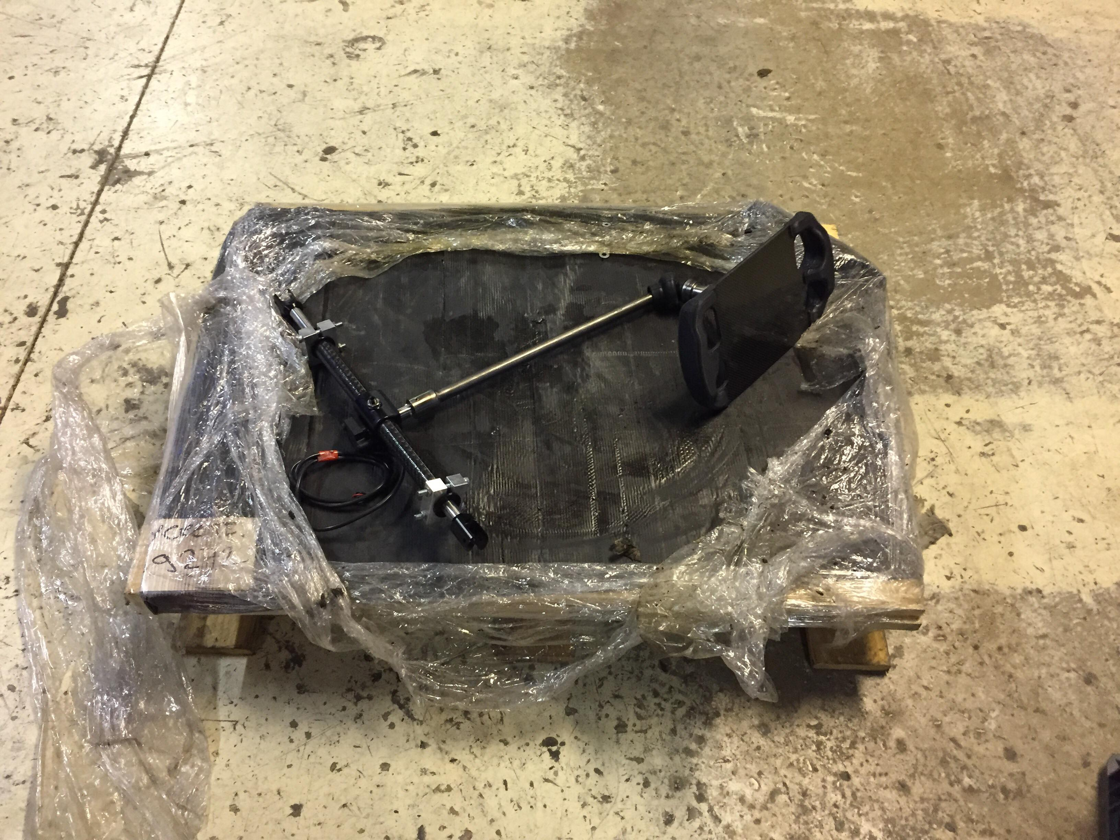
Direction
ICO : 36
Reçu : 36
Manque perçage du volant

Slide 25
Table of contents
Introduction
Bilan logistique
PVs de vérification & AMDEC
Stratégie d’intégration
Conclusion

Slide 26
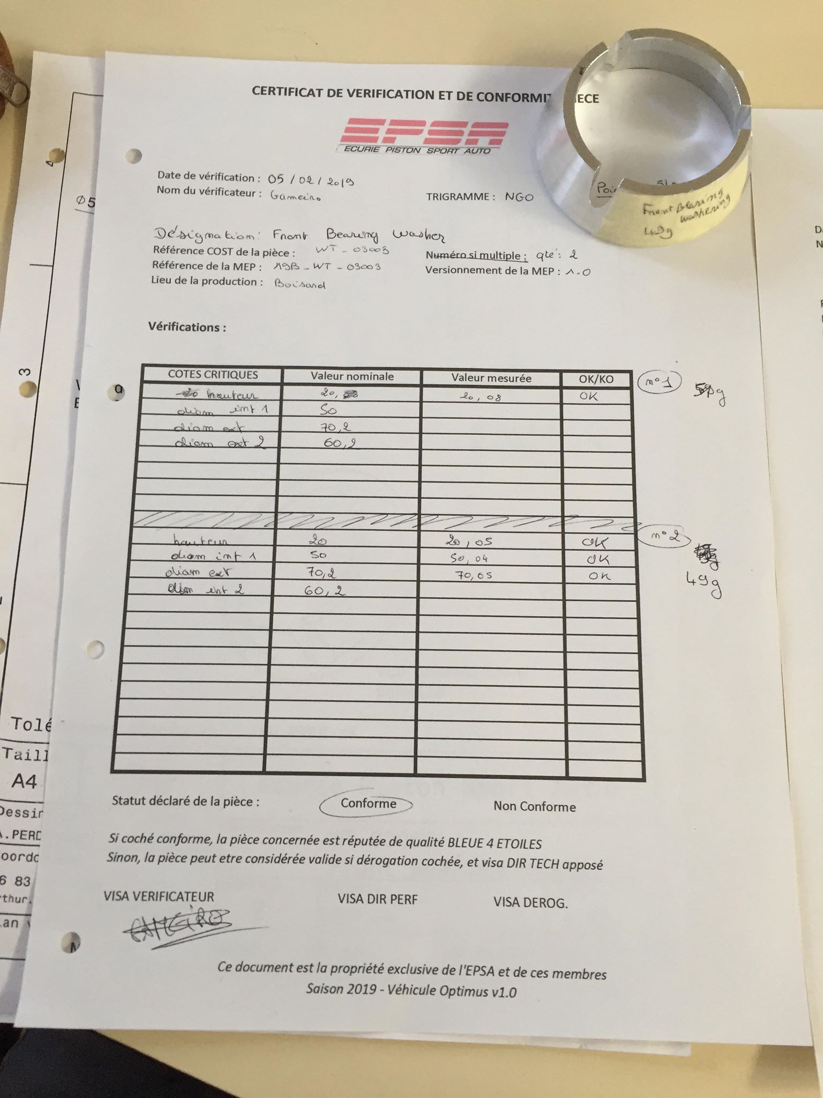
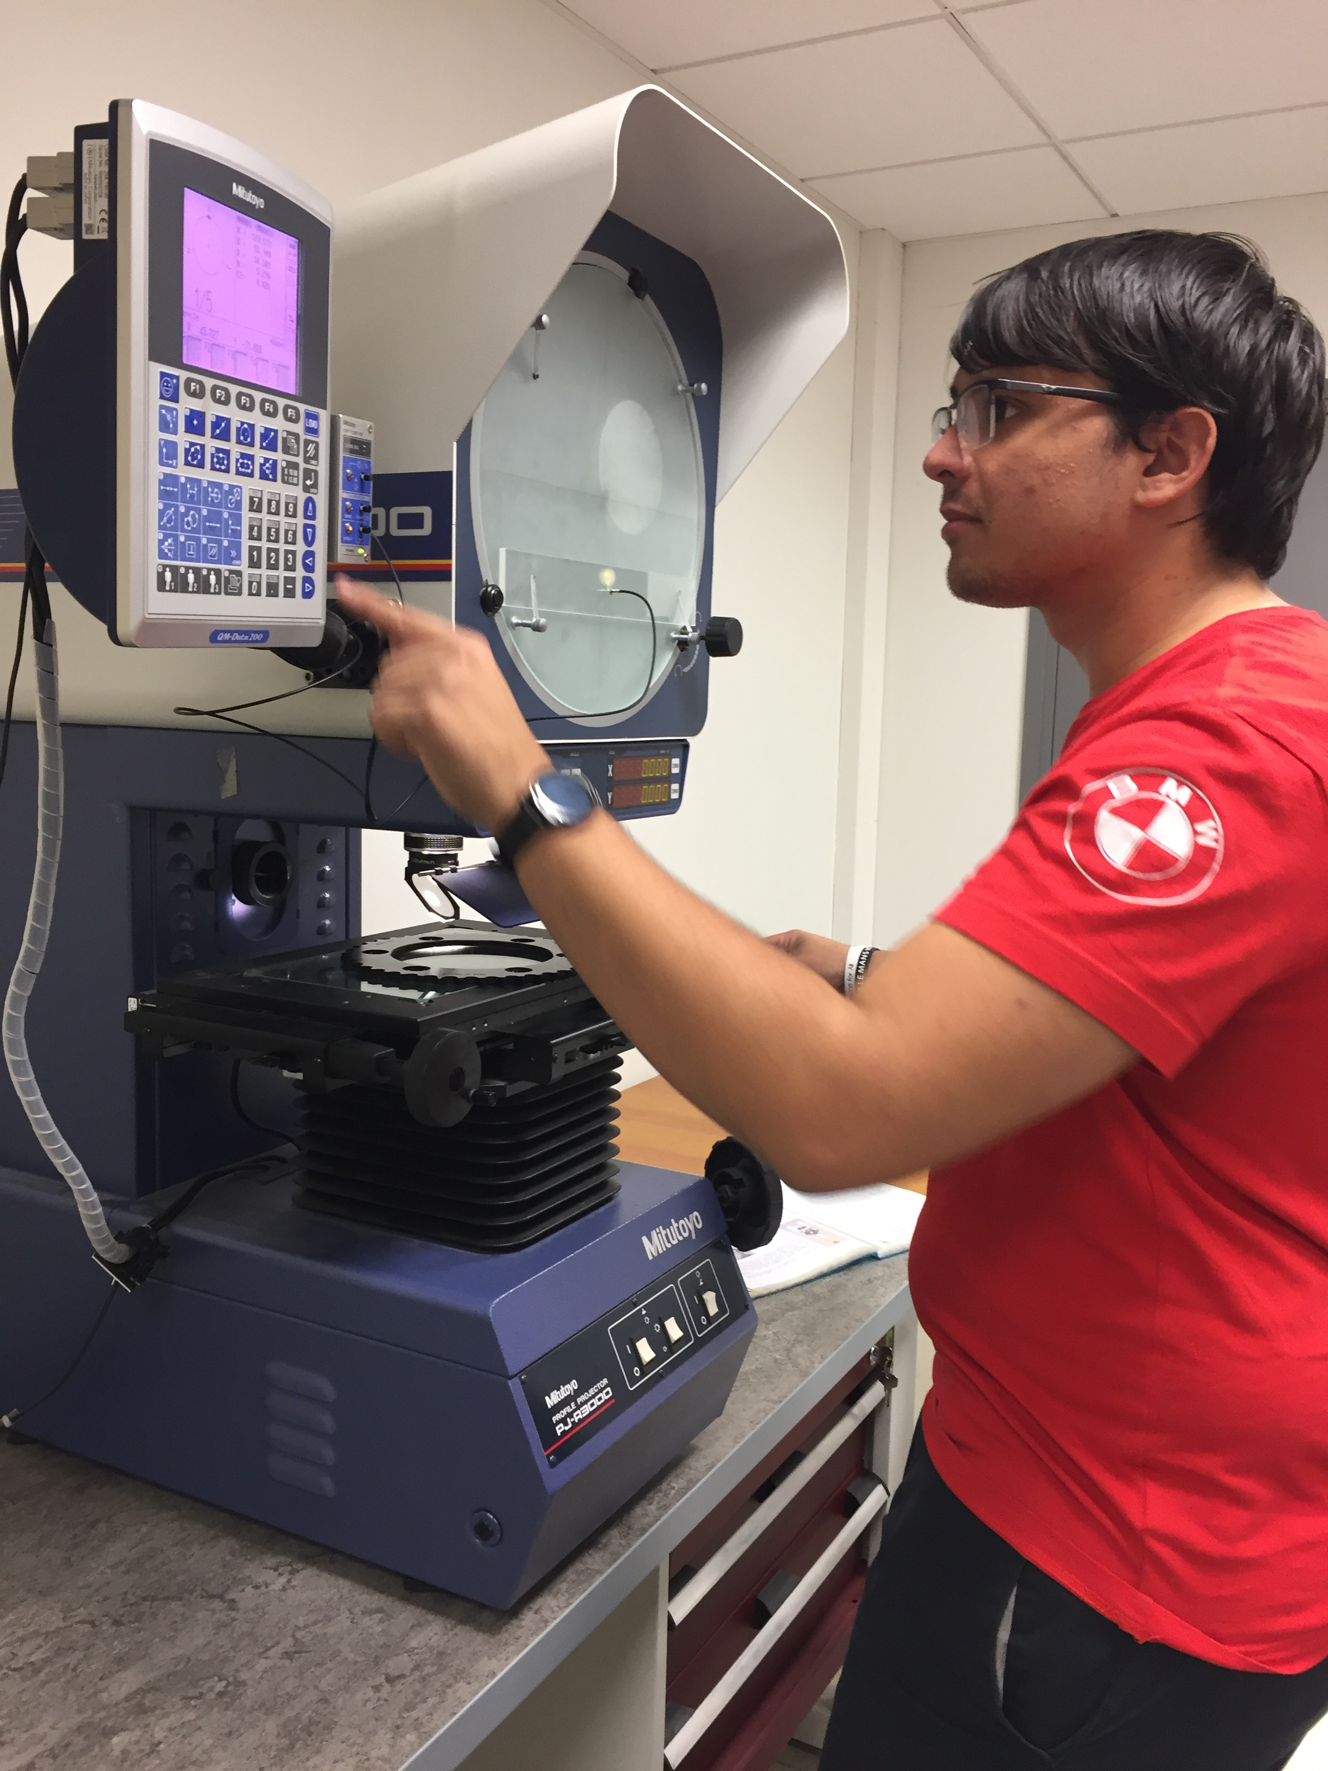
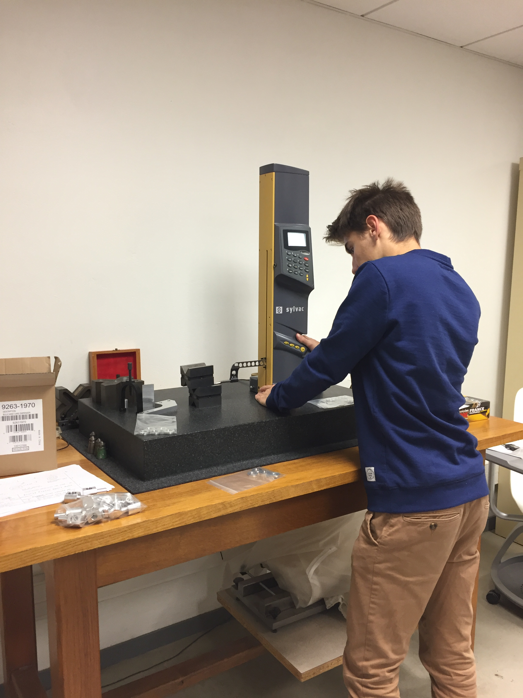
Présentation des PVs de vérification

Slide 27
Présentation des AMDEC de dérisquage

Slide 28
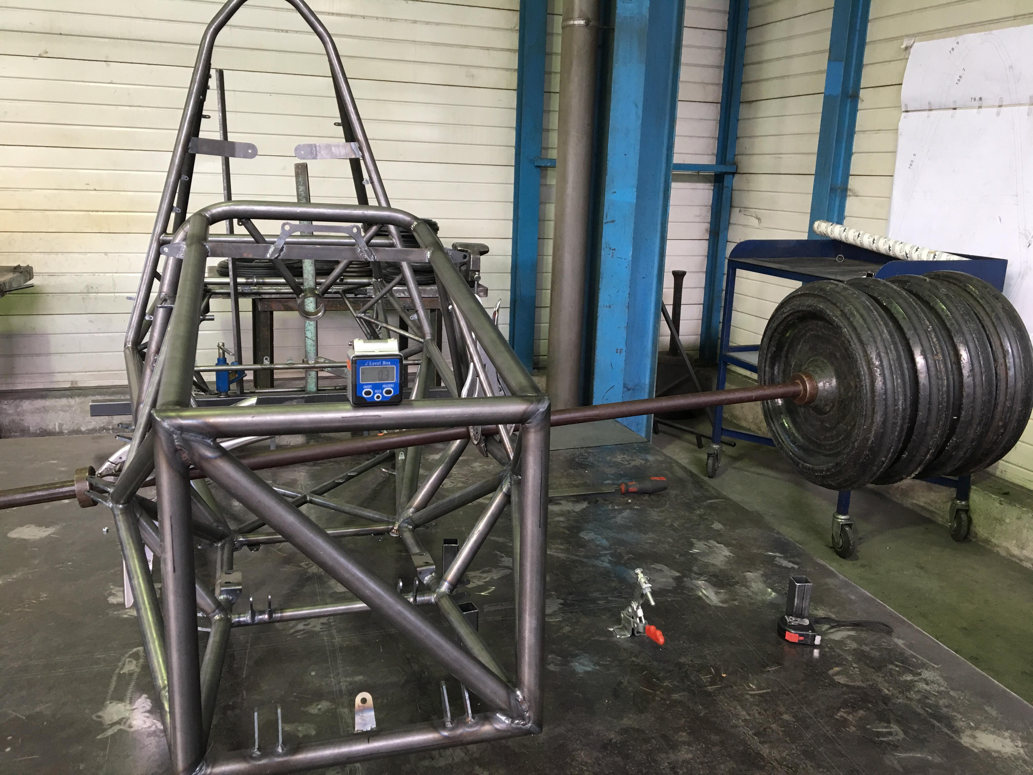
Validation de la structure tubulaire
Test en torsion :
Prévu : 2160 N.mm
Réelle : 2317 N.mm

Slide 29
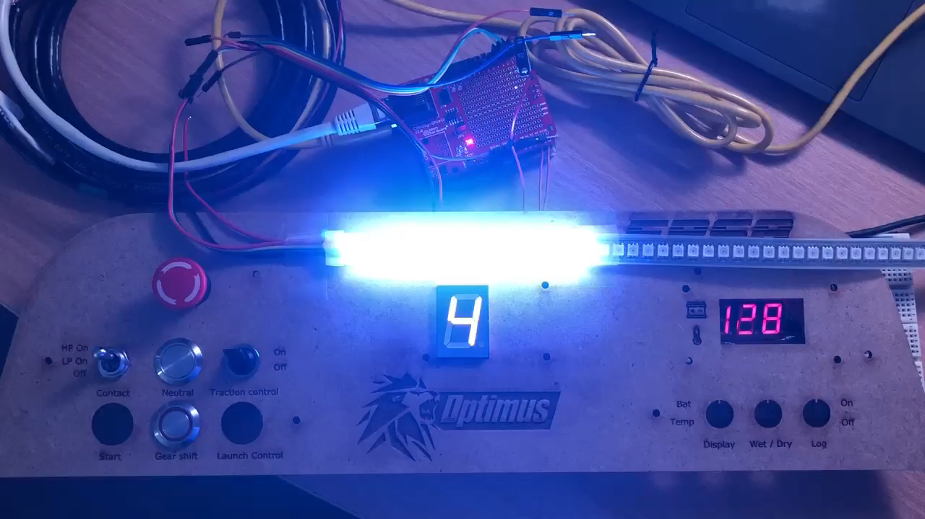
Validation du tableau de bord (carte avant)
Test de fonctionnement

Slide 30
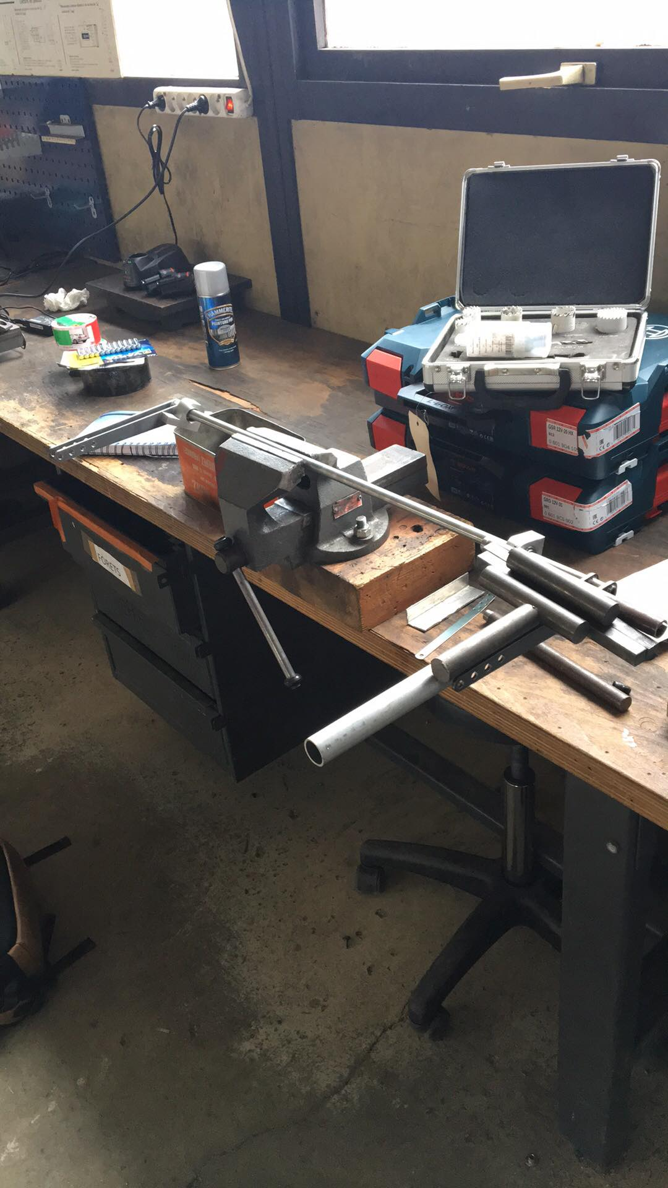
Validation de la barre anti roulis
Test de torsion
Prévue : 400 N.mm
Réelle : 421 N.mm

Slide 31
Validation de systèmes
Validation d’injecteur et rampe d’injection sur vulcanix
Validation de l’admission sur Vulcanix : semaine prochaine
Validation de l’échappement sur Vulcanix : semaine prochaine
Validation des triangles de suspensions (essais en traction) : semaine prochaine
Validation des amortisseurs : recherche d’entreprise
Validation de l’ergonomie ce week-end (baquet & Harnais)

Slide 32
Table of contents
Introduction
Bilan logistique
PVs de vérification
Stratégie d’intégration
Conclusion

Slide 33
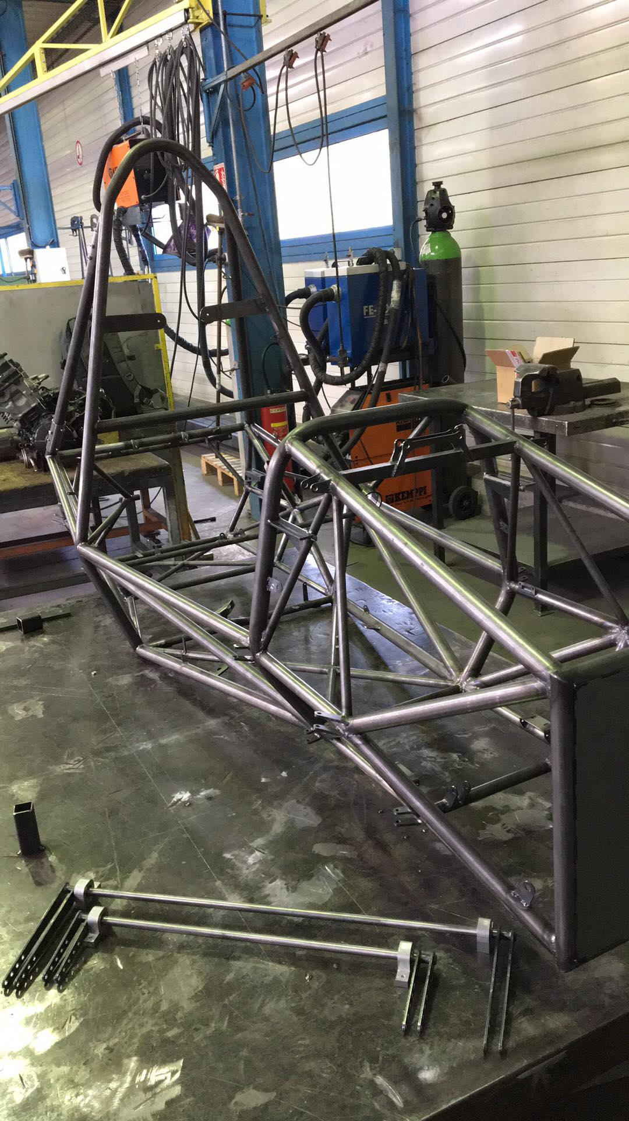
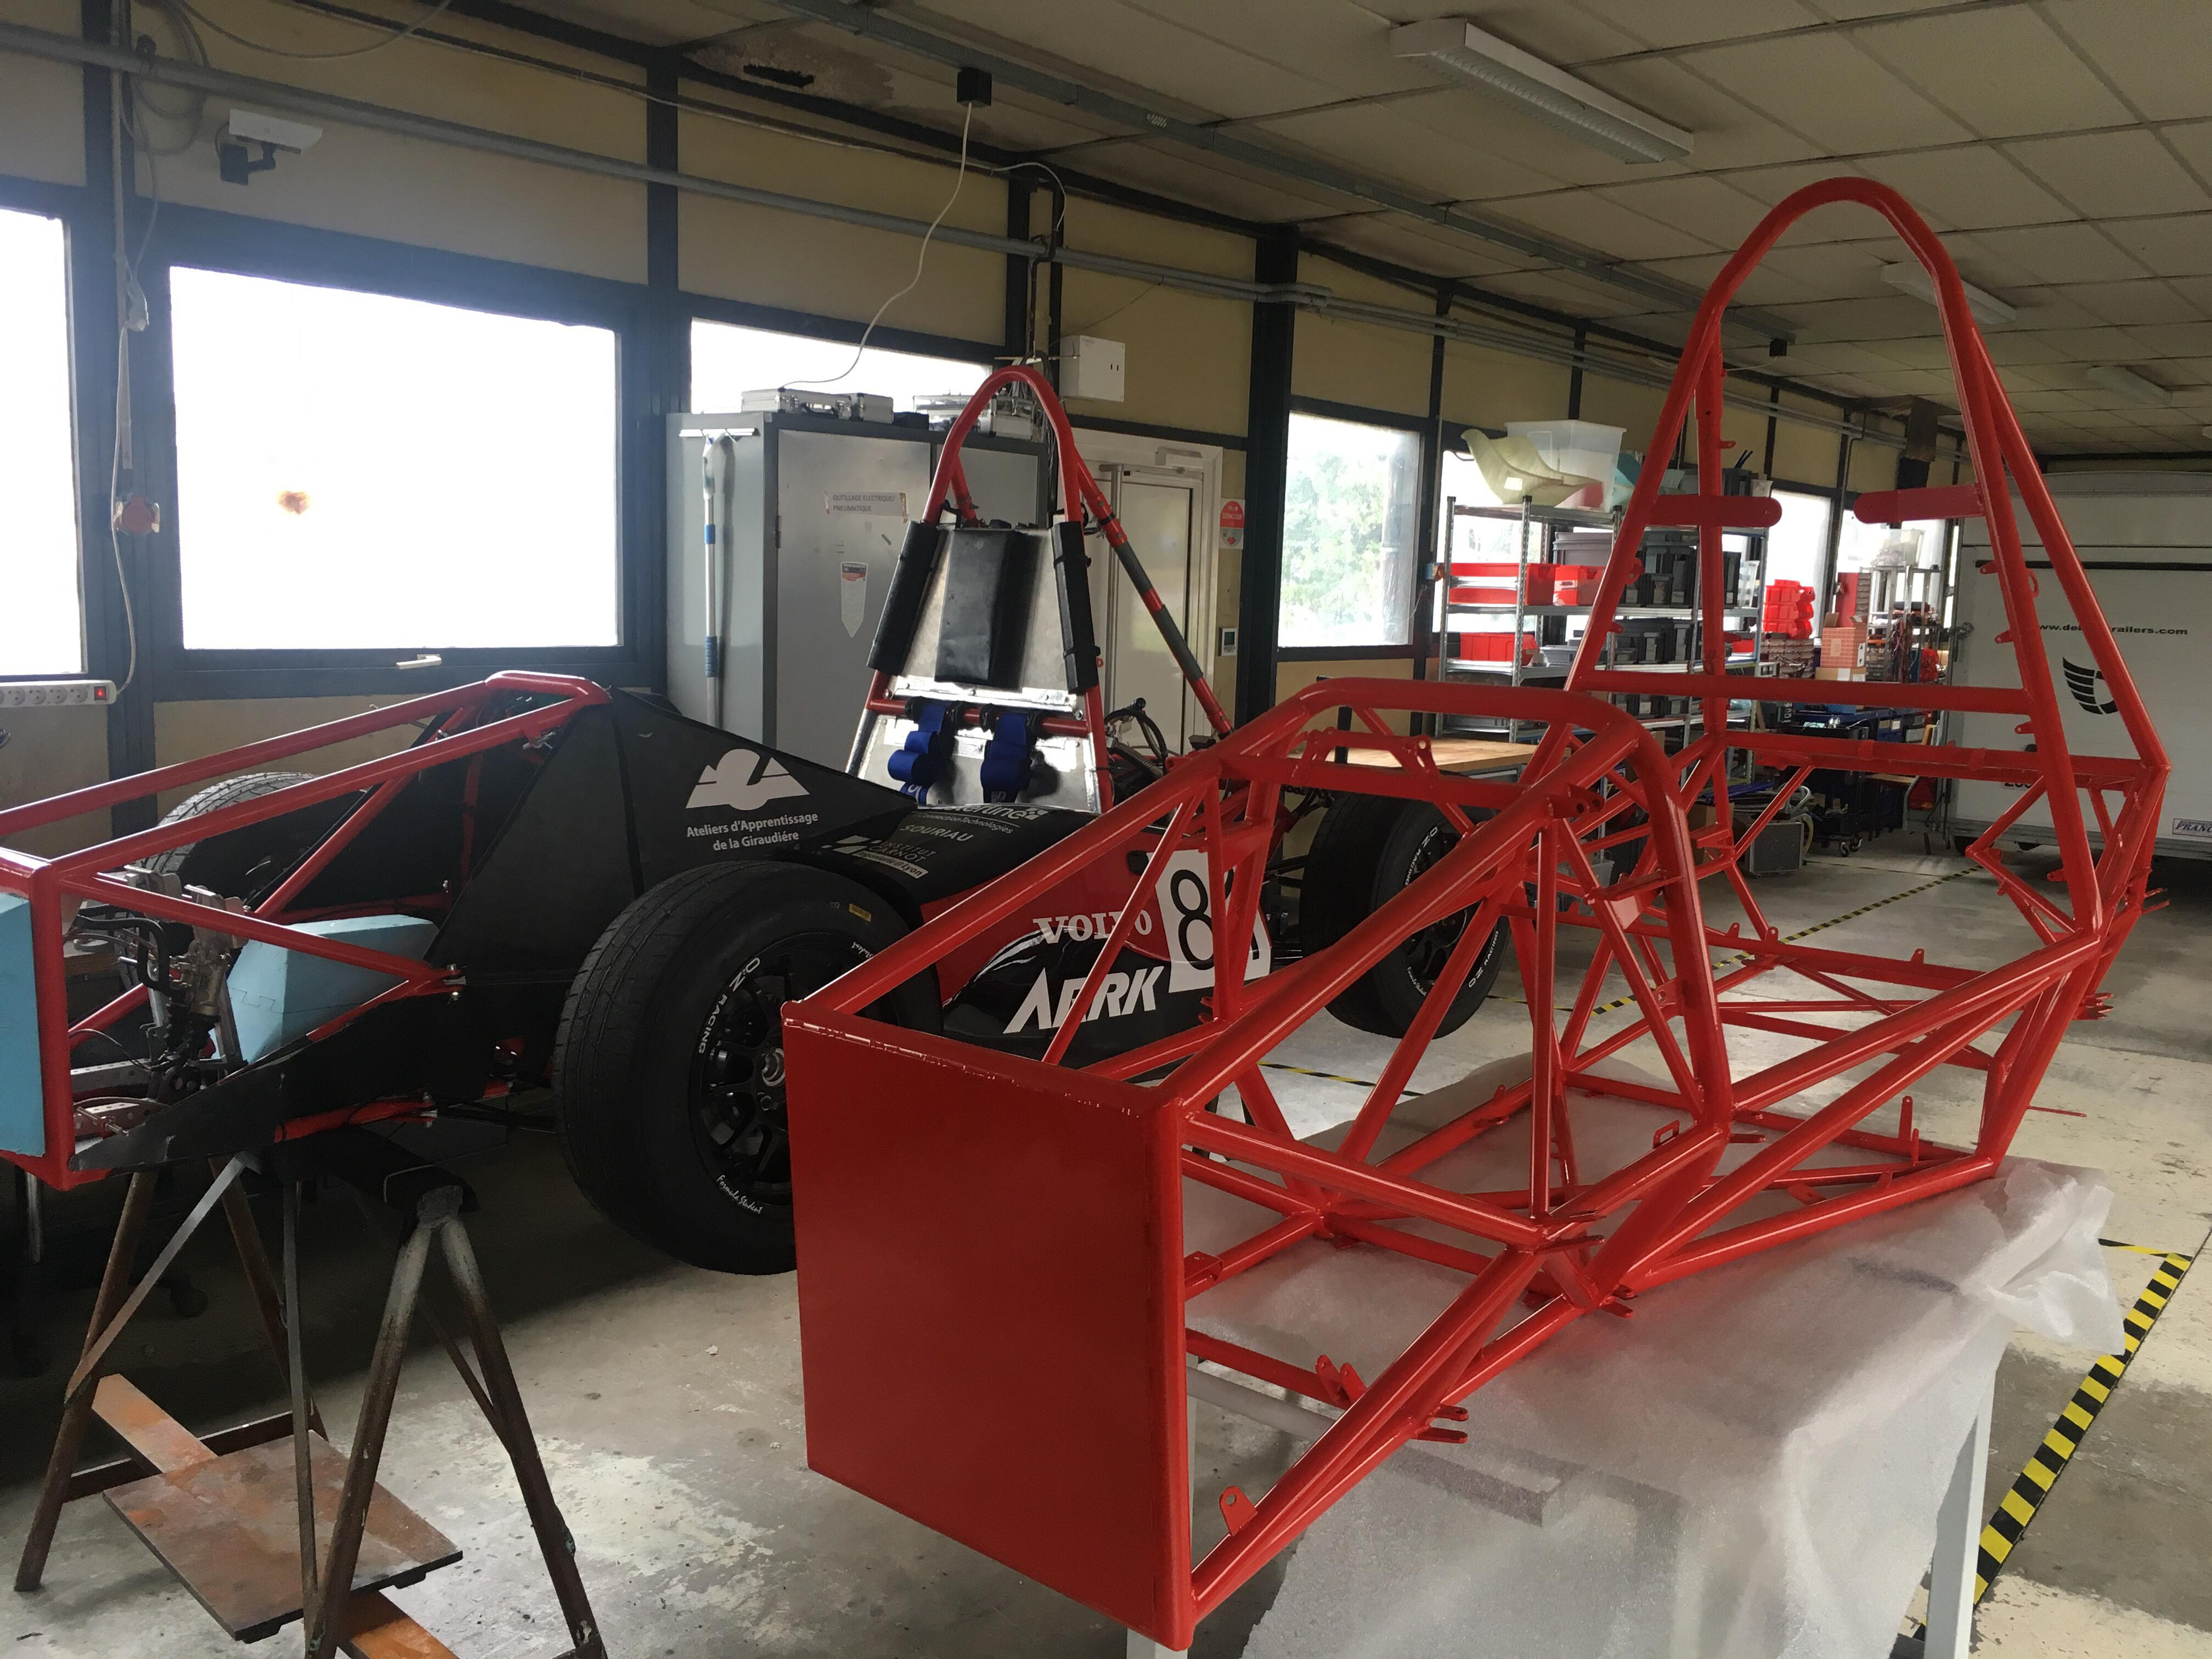
Département châssis équipé
Peinture : entre le 12-15 Mars
Intégration des systèmes : entre le 15 Mars et le 03 Avril (à Bron)

Slide 34
Département SEISM
Soudure des cartes électroniques : entre le 4-10 Mars (à Centrale)
Réalisation du faisceau électrique : entre le 18 Mars et le 24 Mars (à Centrale)

Slide 35
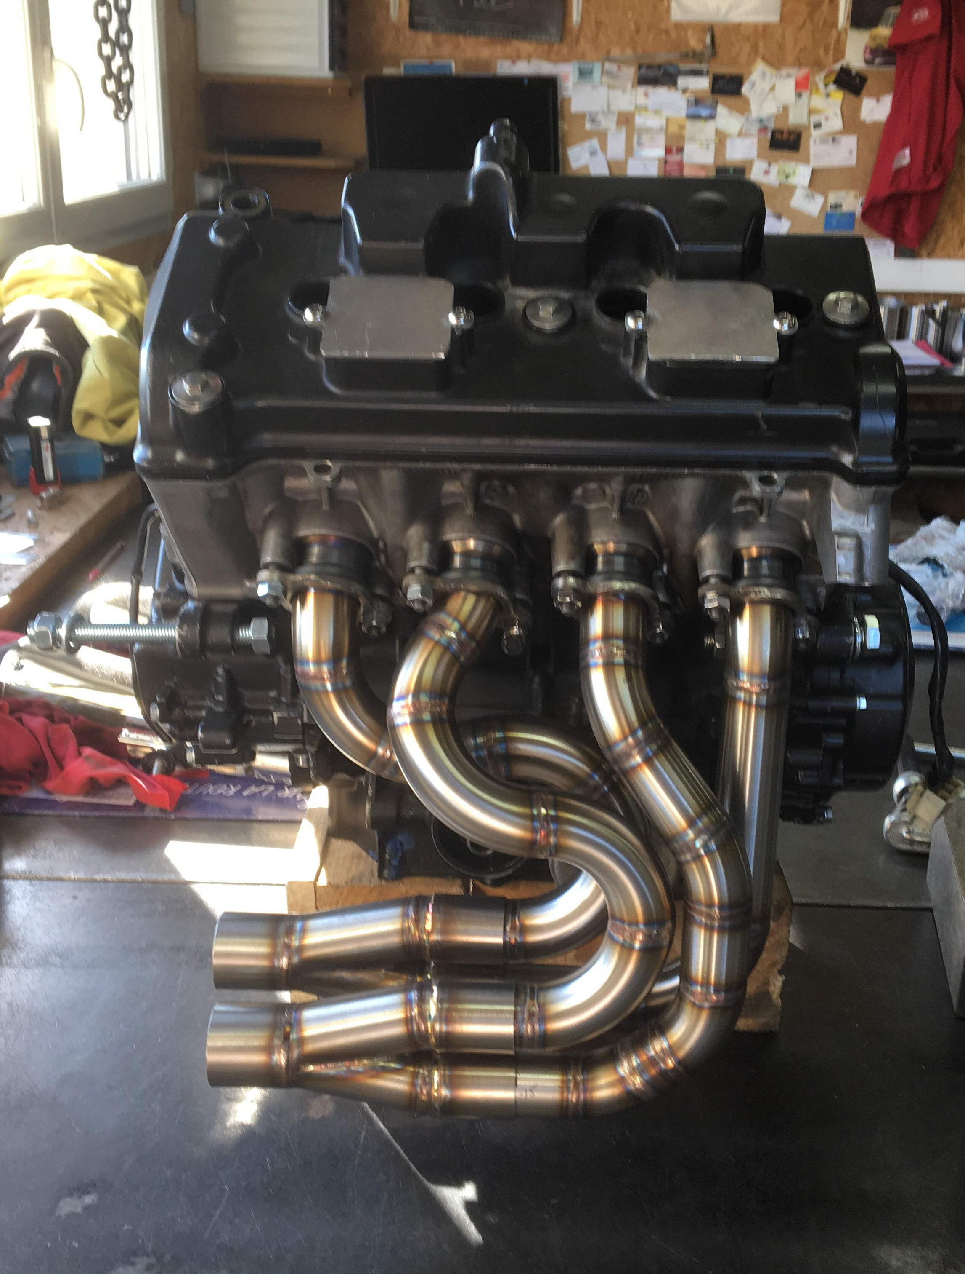
Département Motorisation instrumentée
Soudure des chapes : Terminées
Admission : Reçu de ARRK
Echappement : Reçu de chez Bery Inox
Refroidissement : Commande en cours chez Radiasoudure
Passage de vitesse : commande chez Coupery & Masson
Réservoir : Découpe à La Mache et soudure chez Bery Inox

Slide 36
Statistiques

Slide 37
Journal d’intégration
A remplir après chaque séance d’intégration
Recense le travail prévu, les intégrateurs présents et le travail réalisé
Permet de suivre l’évolution de l’intégration.

Slide 38
Diagramme d’intégration prévisionnel

Slide 39
Planning d’intégration prévisionnel
Début de l’intégration : Samedi 16 Mars 2019
1er Week-end : Samedi 16 Mars 2019, Intégration direction
1er Semaine : Intégration admission & Validation sur Vulcanix, Intégration du pédalier,
2e Semaine : Intégration transmission secondaire, Faisceaux électrique, Freinage
3e Semaine : Intrégration roue équipée, Suspension
Dernier Week end : Finition
Fin de l’intégration : 09 Avril 2019

Slide 40
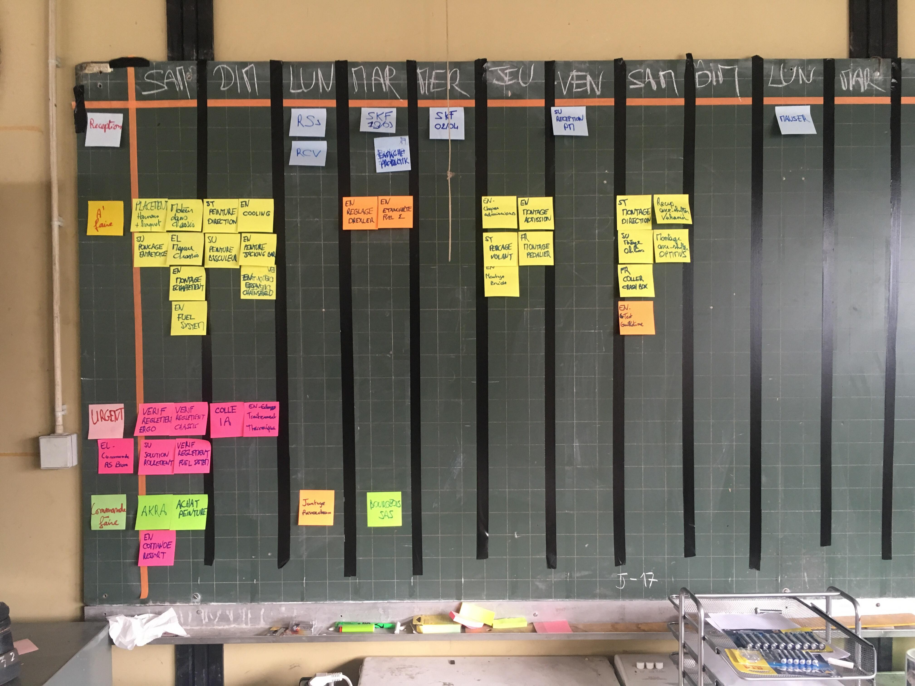
Planning d’intégration prévisionnel

Slide 41
Prochains Jalons :
Début de l’intégration : Samedi 16 Mars 2019
TOP Moteur : Vendredi 03 Mars 2019
Roll Out : Mercredi 10 Avril 2019
Début des essais : Jeudi 11 Avril 2019
Départ en stage : 2 Mai 2019
Compétition FSN : 7 au 11 Juillet 2019
Compétition FS ATA : 24 au 28 Juillet 2019

Slide 42
Conclusion
Sous contrôle
Préparation de la validation
Choix compétition : FS ATA & FSN

Slide 43

Roll Out

Slide 44
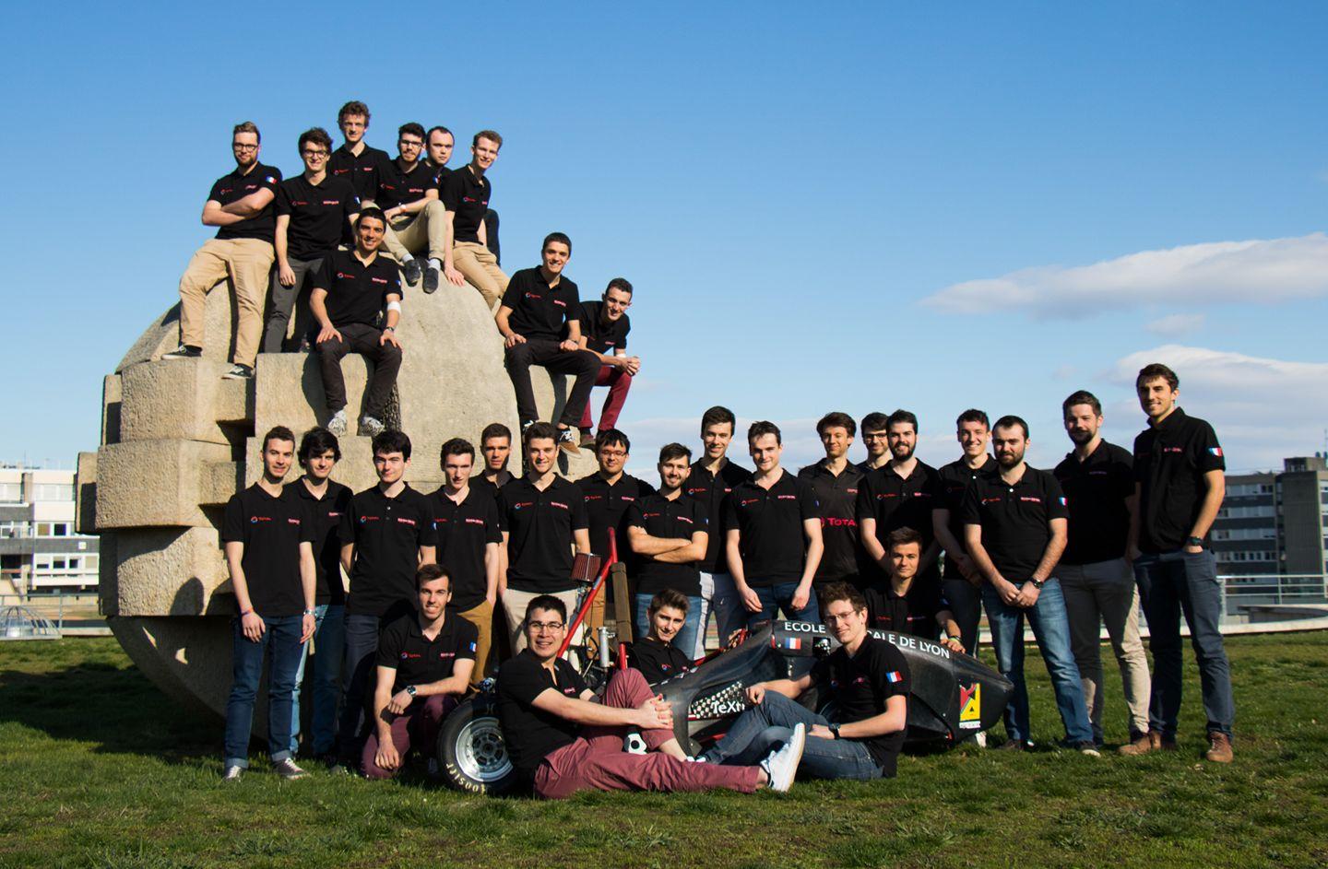
Merci d’être venu !

